Slide 1
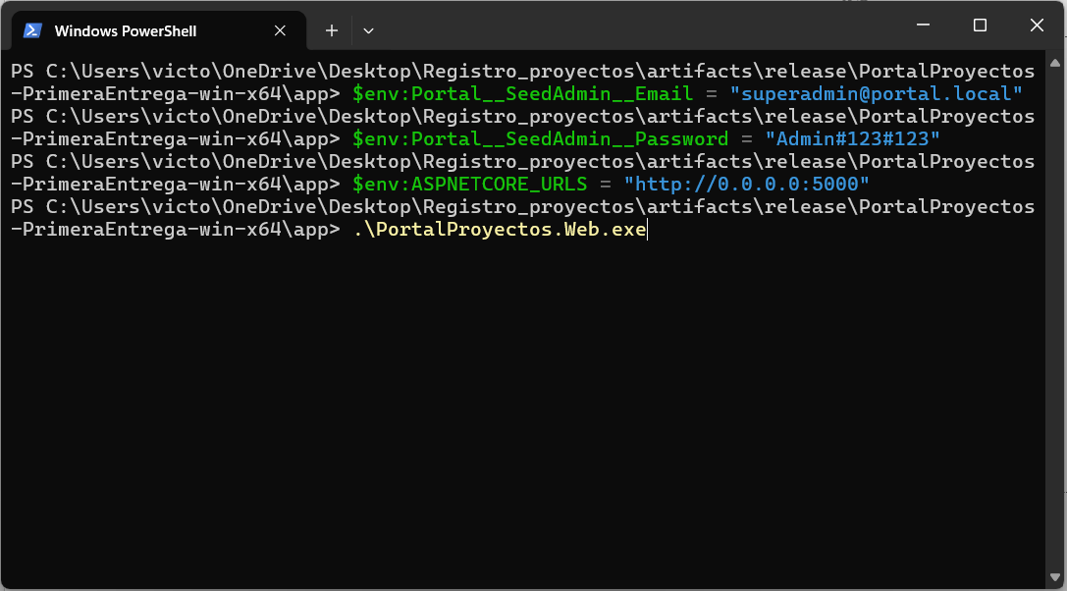
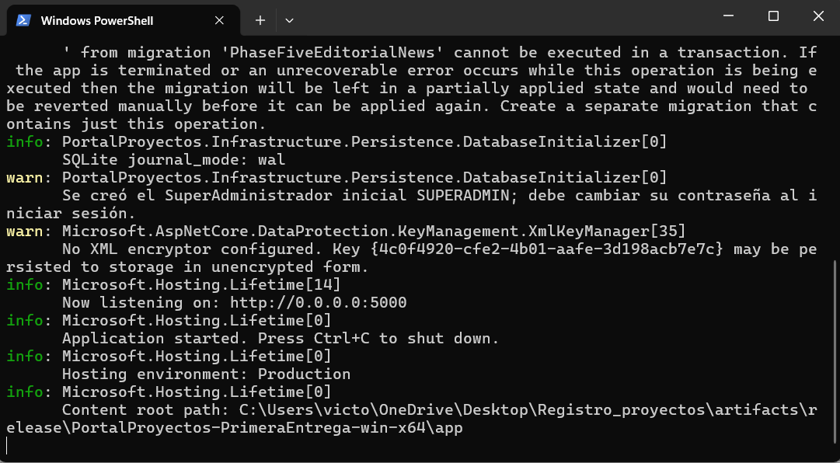
Primera Instalación
1-Abrir PowerShell en la carpeta app
2-Configurar el correo del primer SuperAdministrador:
$env:Portal__SeedAdmin__Email = "correo@ejemplo.com"
3-Configurar la contraseña inicial del SuperAdministrador
$env:Portal__SeedAdmin__Password = "TuContraseñaSegura“
4-Configurar el puerto de la aplicación Utilizaremos el puerto 5000, Cambiar por puerto autorizado:
$env:ASPNETCORE_URLS = "http://0.0.0.0:5000"
5-Iniciar Portal de Proyectos
.\PortalProyectos.Web.exe

Slide 2
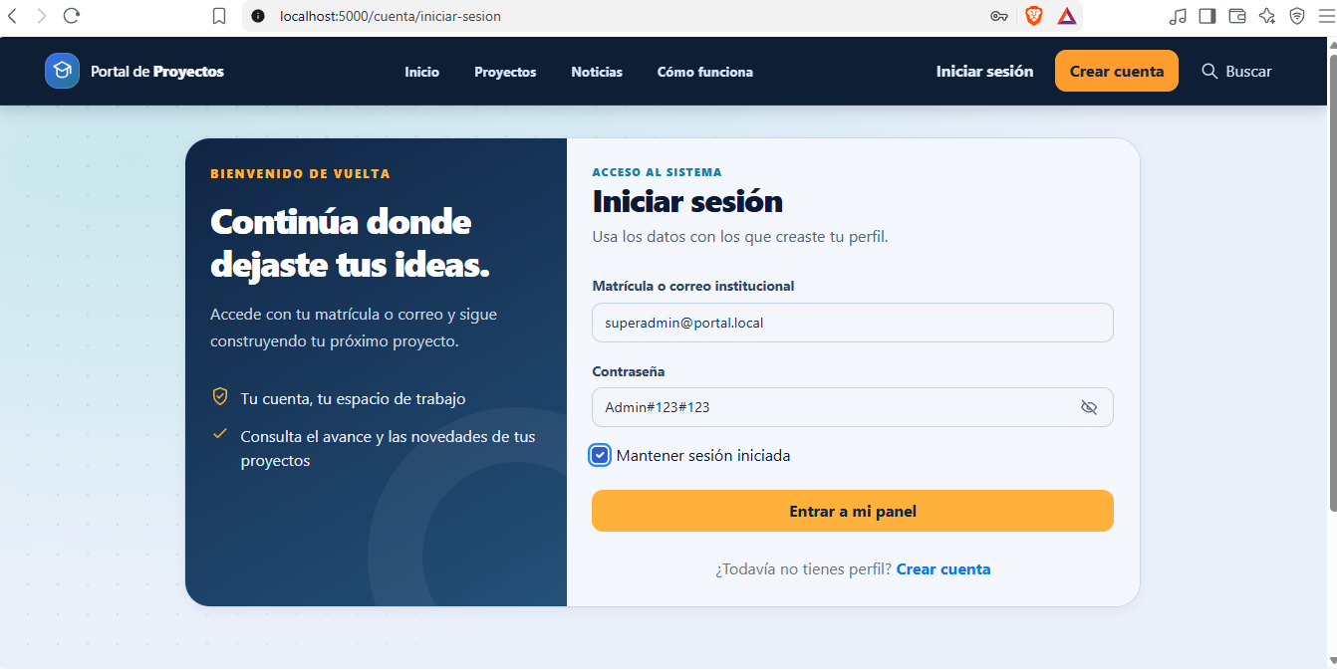
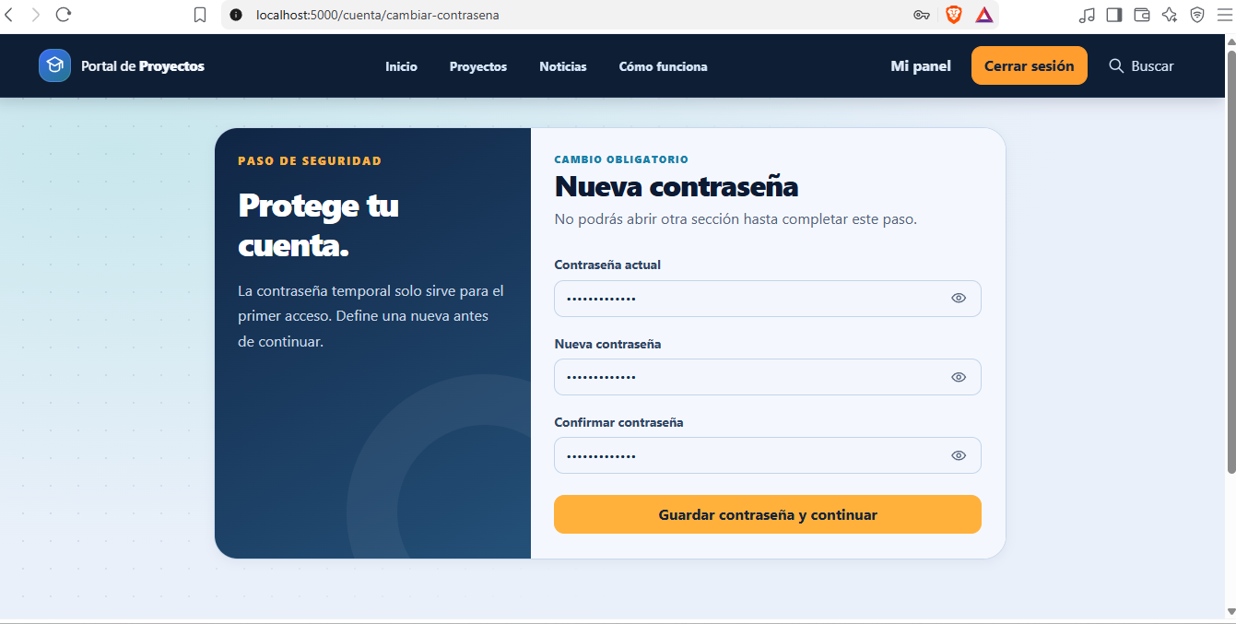
Primer Inicio de sesión
6-Abrir el portal en la misma computadora En el navegador:
http://localhost:5000
7-Iniciar sesión con el primer SuperAdministrador
Usa el correo y contraseña definidos en los pasos 2 y 3.
8-Cambiar la contraseña inicial
El sistema debe solicitar el cambio obligatorio de contraseña. Establece la contraseña definitiva que utilizarás para esta cuenta.
9-Primer arranque automático
Durante esta primera ejecución el sistema genera automáticamente:
-Base de datos SQLite.
-Roles Alumno, Administrador y SuperAdministrador.
-Datos semilla iniciales.
-Claves de protección.
-Estructura de almacenamiento.
-Primer SuperAdministrador.

Slide 3
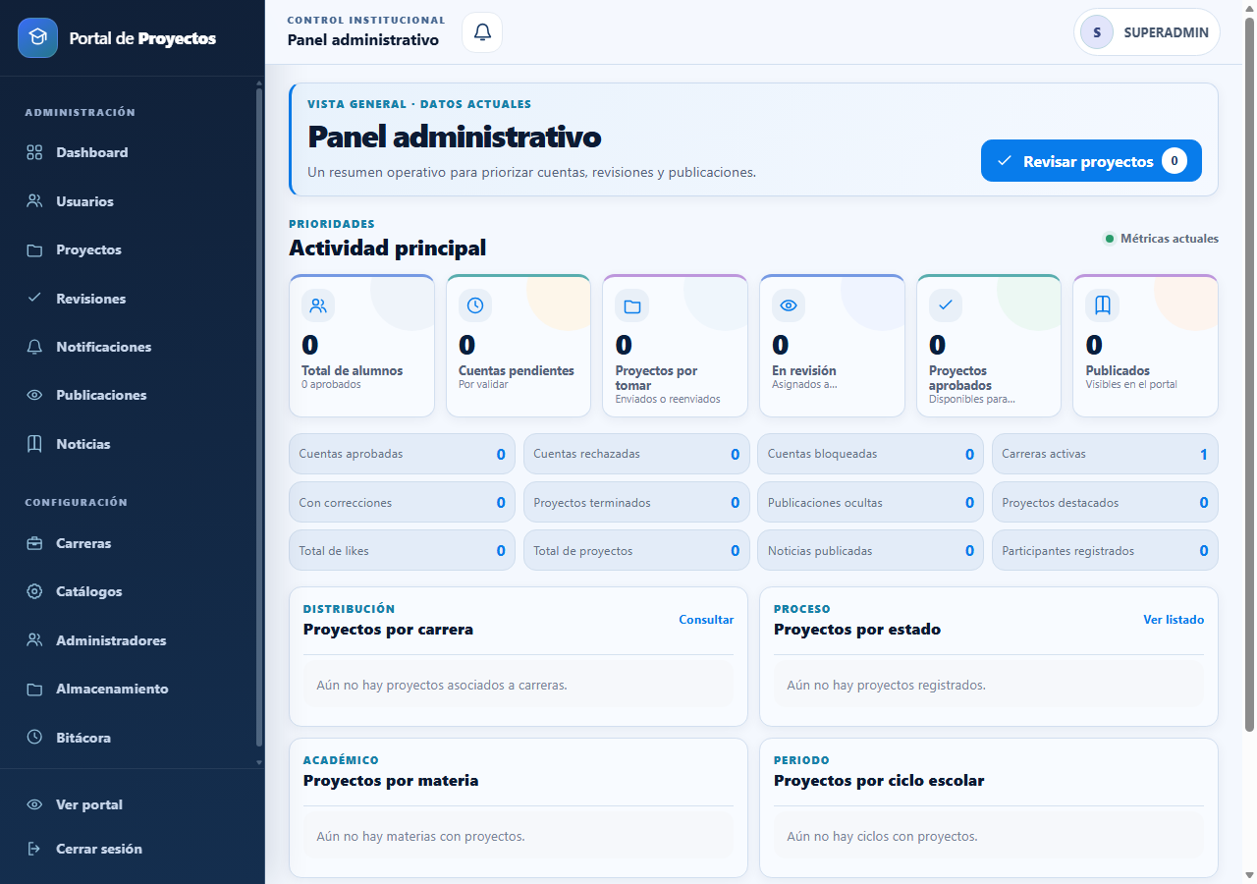
Panel del superadministrador
10-Entrar al panel
Inicia sesión con la cuenta de SuperAdministrador. El Dashboard muestra cuentas pendientes, revisiones y publicaciones.
11-Ubicar las opciones
En el menú izquierdo encontrarás Usuarios, Proyectos, Revisiones, Publicaciones y Noticias. La sección Configuración reúne los catálogos, administradores, almacenamiento y bitácora.
12-Seguir el recorrido
Configura los catálogos y las cuentas antes del registro de proyectos. El SuperAdministrador también puede realizar las acciones del apartado Administrador de este manual.
Dashboard y menú de administración.
Superadministrador · 3 / 77
Notes:
Sección: Superadministrador
Captura: imagenes-manual/superadmin_02_panel_principal.png
Dashboard y menú de administración.

Slide 4
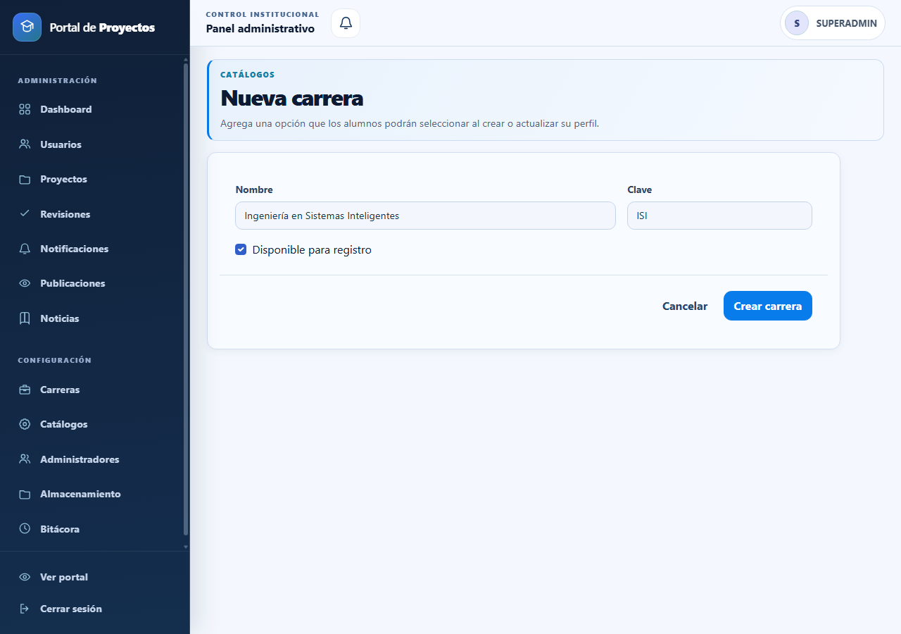
Crear una carrera
13-Abrir Carreras
Selecciona Carreras en Configuración y pulsa Nueva carrera.
14-Capturar los datos
Escribe el nombre completo y la clave. En el ejemplo: Ingeniería en Sistemas Inteligentes, clave ISI.
15-Guardar la carrera
Pulsa Crear carrera y verifica que aparezca en el listado. La carrera estará disponible para el registro de alumnos.
Formulario de alta de Ingeniería en Sistemas Inteligentes.
Superadministrador · 4 / 77
Notes:
Sección: Superadministrador
Captura: imagenes-manual/superadmin_03_crear_carrera.png
Formulario de alta de Ingeniería en Sistemas Inteligentes.

Slide 5
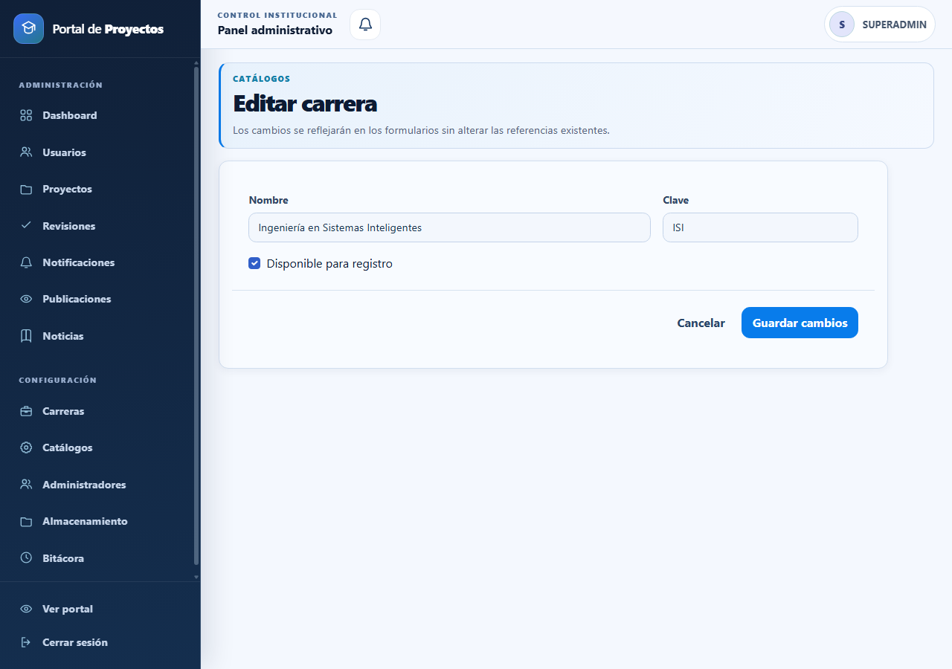
Editar una carrera
16-Seleccionar Editar
Desde el listado de Carreras abre la carrera que deseas actualizar.
17-Modificar la información
Corrige el nombre o la clave. Usa Disponible para registro para activar o desactivar su selección en nuevos formularios.
18-Guardar y comprobar
Pulsa Guardar cambios. Conserva las carreras utilizadas por alumnos y proyectos para mantener su historial.
Edición del nombre, clave y disponibilidad de una carrera.
Superadministrador · 5 / 77
Notes:
Sección: Superadministrador
Captura: imagenes-manual/superadmin_05_editar_carrera.png
Edición del nombre, clave y disponibilidad de una carrera.

Slide 6
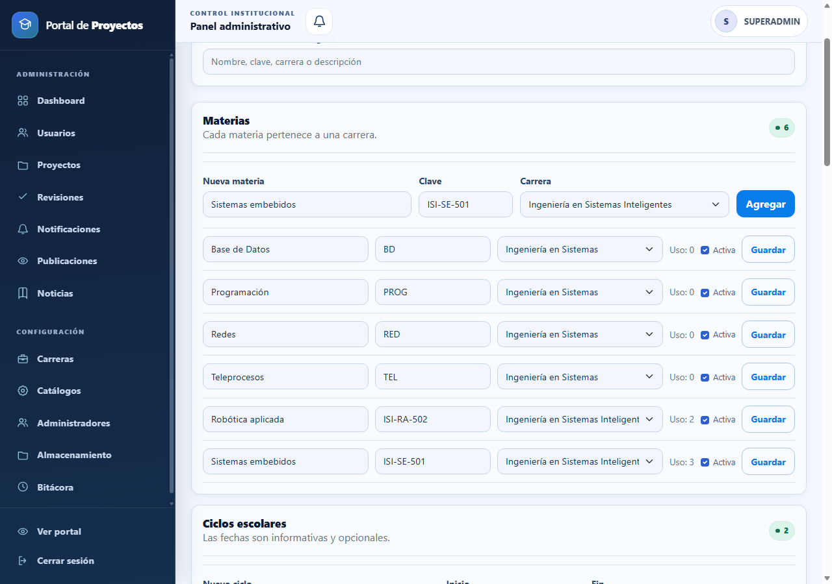
Crear materias
19-Abrir Catálogos
En Configuración selecciona Catálogos y ubica Materias.
20-Definir la materia
Captura Nueva materia, Clave y Carrera. Ejemplo: Sistemas embebidos, ISI-SE-501, Ingeniería en Sistemas Inteligentes.
21-Agregar y verificar
Pulsa Agregar. Los alumnos de esa carrera podrán seleccionarla al registrar un proyecto.
Materia Sistemas embebidos vinculada a la carrera ISI.
Superadministrador · 6 / 77
Notes:
Sección: Superadministrador
Captura: imagenes-manual/superadmin_06_crear_materia.png
Materia Sistemas embebidos vinculada a la carrera ISI.

Slide 7
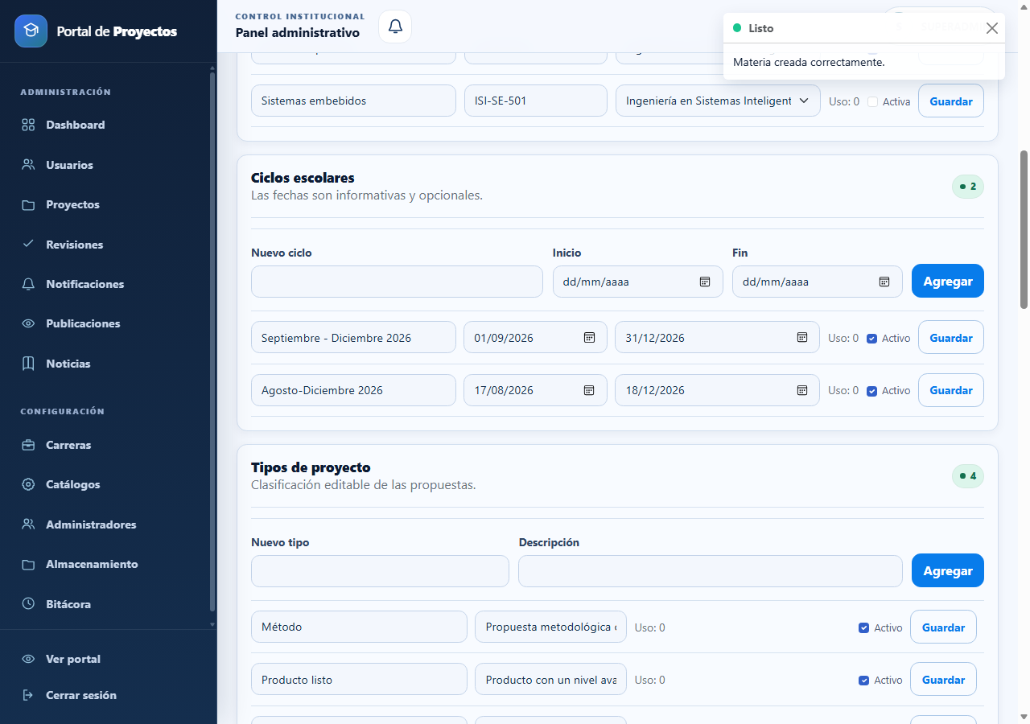
Editar y buscar catálogos
22-Buscar una opción
Escribe su nombre o clave en Buscar dentro de los catálogos. La búsqueda reduce las filas mostradas.
23-Editar la fila
Modifica los campos del registro y pulsa Guardar en esa misma fila.
24-Cambiar su disponibilidad
Desmarca Activa o Activo y guarda para retirarlo de nuevas selecciones. Vuelve a marcarlo y guarda para habilitarlo. Uso indica las referencias existentes.
Edición de una materia y casilla Activa.
Superadministrador · 7 / 77
Notes:
Sección: Superadministrador
Captura: imagenes-manual/superadmin_07_desactivar_materia.png
Edición de una materia y casilla Activa.

Slide 8
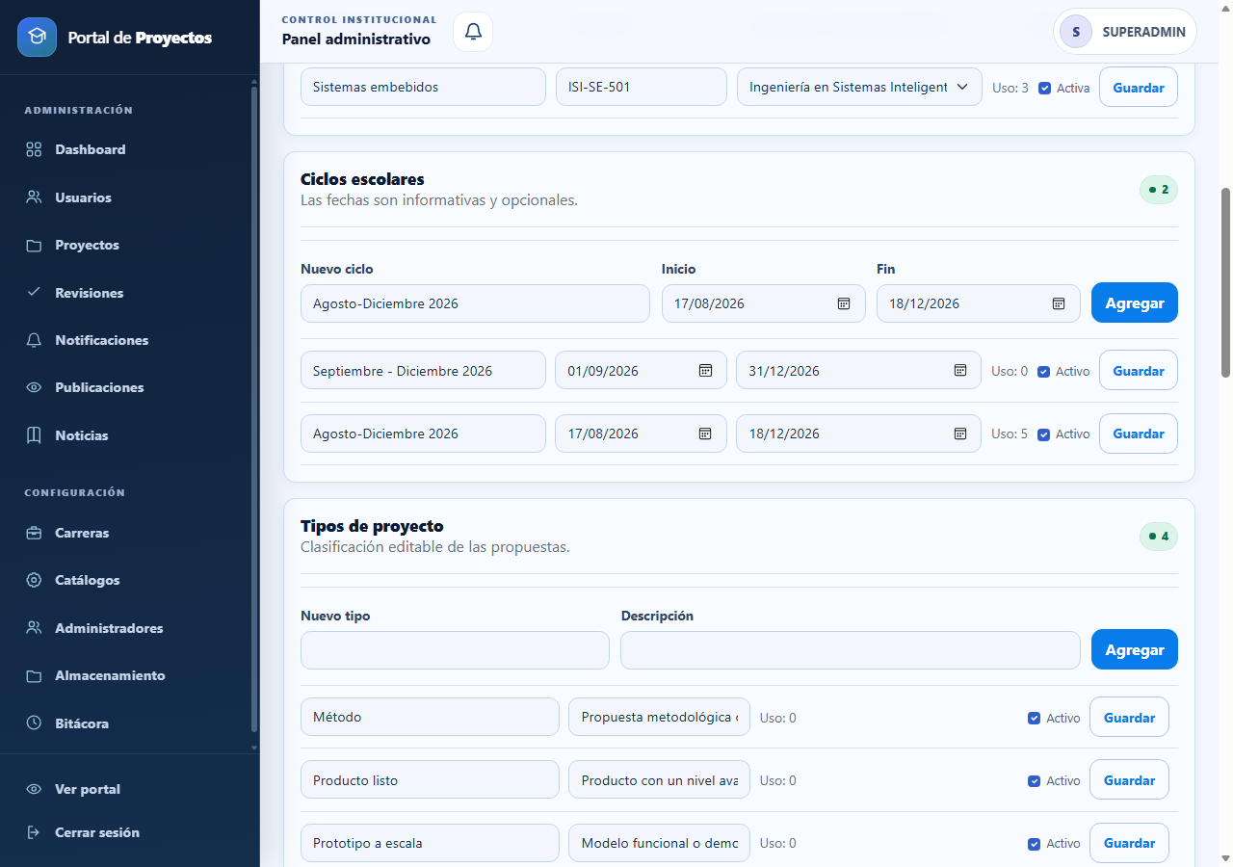
Crear el periodo escolar
25-Ubicar Ciclos escolares
Dentro de Catálogos baja hasta Ciclos escolares. Aquí se administran los periodos utilizados en los proyectos.
26-Capturar el periodo
Escribe Agosto-Diciembre 2026. Indica Inicio y Fin si cuentas con las fechas; estos campos son opcionales.
27-Guardar el ciclo
Pulsa Agregar. Comprueba el nombre, las fechas y la casilla Activo en la fila creada.
Alta del ciclo Agosto-Diciembre 2026.
Superadministrador · 8 / 77
Notes:
Sección: Superadministrador
Captura: imagenes-manual/superadmin_08_crear_periodo_escolar.png
Alta del ciclo Agosto-Diciembre 2026.

Slide 9
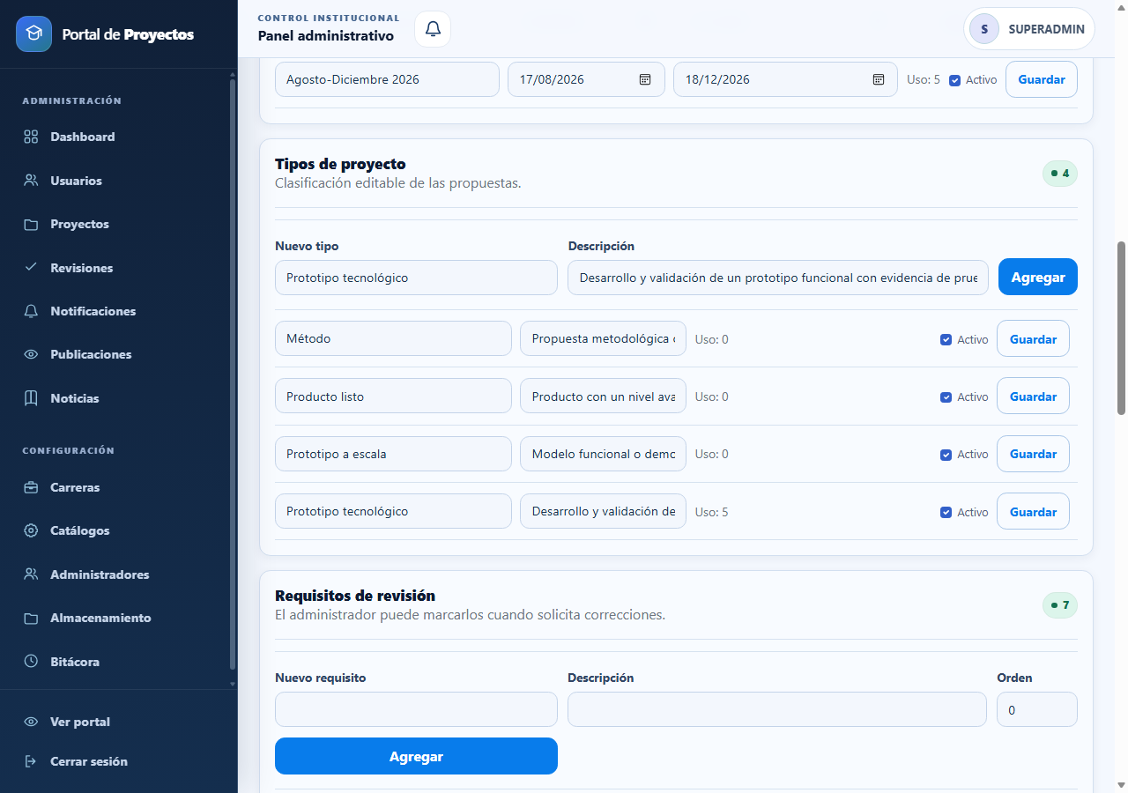
Tipos de proyecto
28-Ubicar Tipos de proyecto
En Catálogos busca la sección que clasifica las propuestas.
29-Agregar una clasificación
Escribe el nombre y una descripción breve. Ejemplo: Prototipo tecnológico, con desarrollo y validación de un prototipo funcional.
30-Administrar las opciones
Pulsa Agregar. En las filas existentes puedes cambiar nombre, descripción y disponibilidad; confirma cada cambio con Guardar.
Alta de Prototipo tecnológico.
Superadministrador · 9 / 77
Notes:
Sección: Superadministrador
Captura: imagenes-manual/superadmin_10_crear_tipo_proyecto.png
Alta de Prototipo tecnológico.

Slide 10
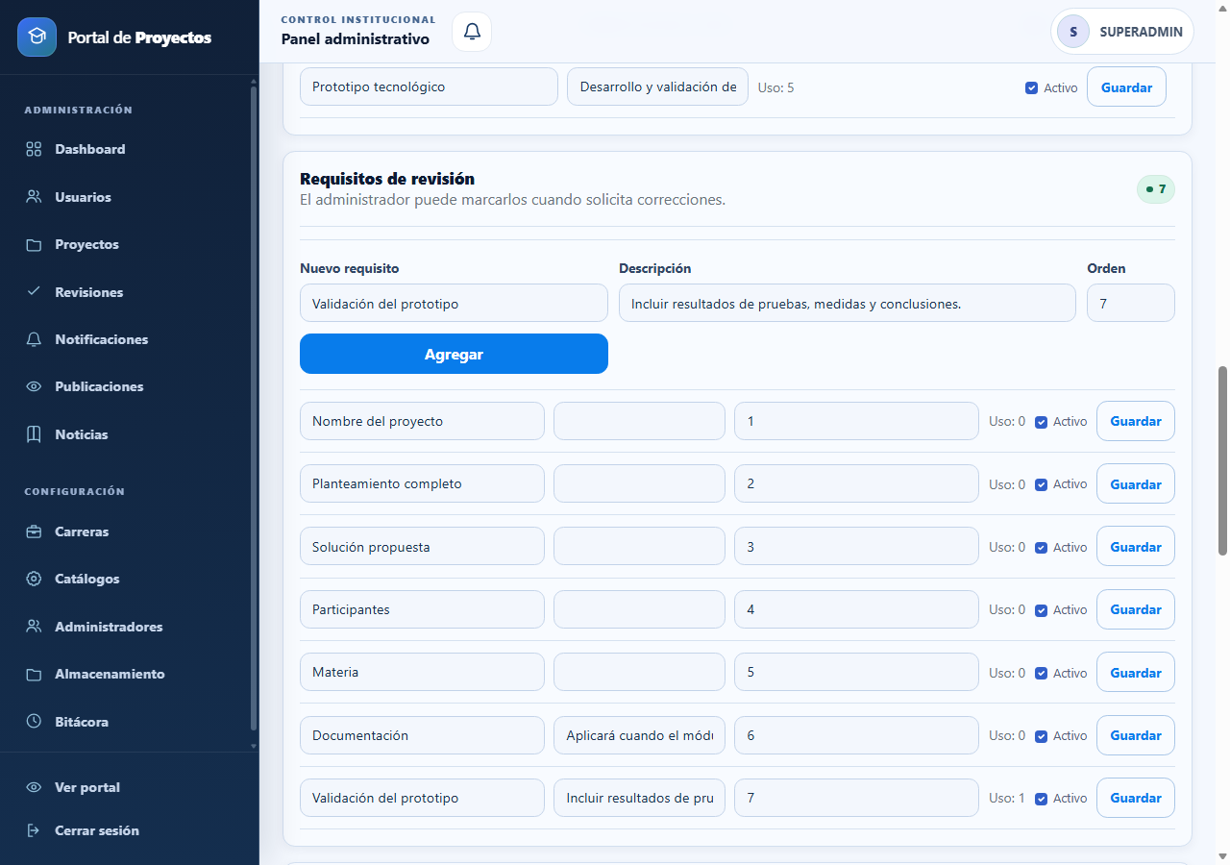
Requisitos de revisión
31-Ubicar Requisitos de revisión
Estos requisitos estarán disponibles cuando un administrador solicite correcciones.
32-Capturar el requisito
Escribe nombre, descripción y orden. Ejemplo: Validación del prototipo; incluir resultados de pruebas, medidas y conclusiones.
33-Agregar y mantener
Pulsa Agregar. Usa Orden para organizar la lista y Activo para decidir si el requisito puede seleccionarse.
Requisito Validación del prototipo.
Superadministrador · 10 / 77
Notes:
Sección: Superadministrador
Captura: imagenes-manual/superadmin_11_crear_requisito.png
Requisito Validación del prototipo.

Slide 11
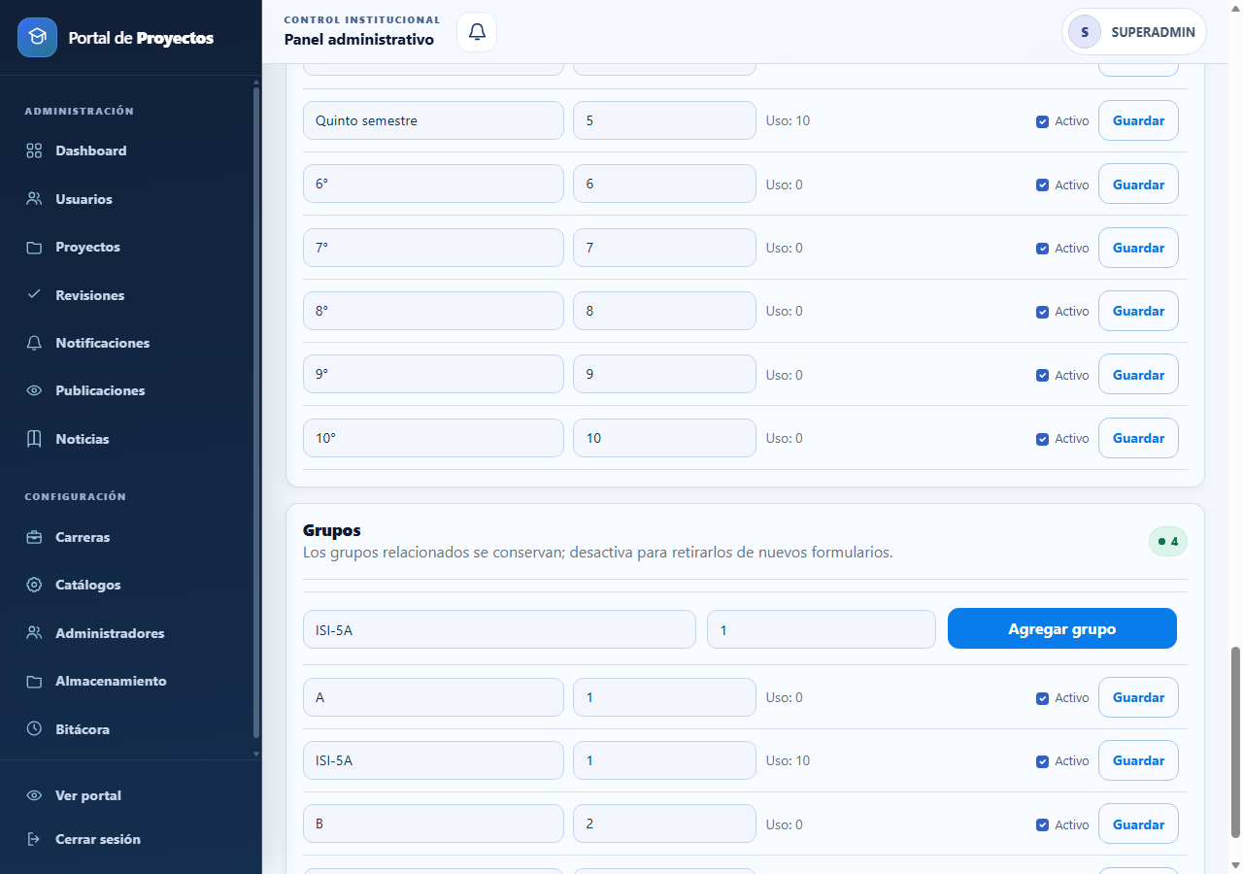
Grados y grupos
34-Crear el grado
En Grados escribe Quinto semestre, asigna su orden y pulsa Agregar grado.
35-Crear el grupo
En Grupos escribe ISI-5A, indica el orden y pulsa Agregar grupo.
36-Actualizar los registros
Edita cada fila y pulsa Guardar. Desactiva las opciones que dejarán de usarse; los datos anteriores conservan sus referencias.
Alta del grupo ISI-5A; los grados se administran en la sección anterior.
Superadministrador · 11 / 77
Notes:
Sección: Superadministrador
Captura: imagenes-manual/superadmin_13_crear_grupo.png
Alta del grupo ISI-5A; los grados se administran en la sección anterior.

Slide 12
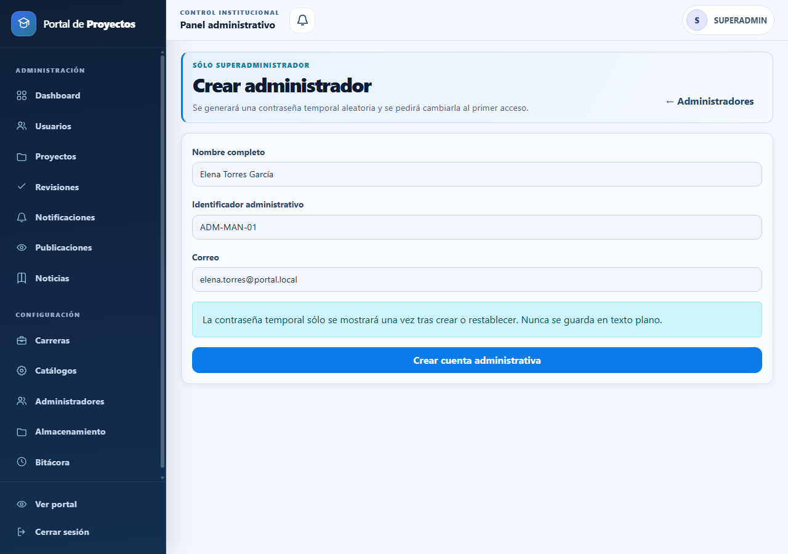
Crear administradores
37-Abrir Administradores
Selecciona Administradores y pulsa Crear administrador.
38-Completar el formulario
Captura nombre completo, identificador administrativo y correo. Cada identificador y correo debe ser único.
39-Crear la cuenta
Pulsa Crear cuenta administrativa. El sistema genera una contraseña temporal y obliga a cambiarla al ingresar.
Alta de Elena Torres García como administradora.
Superadministrador · 12 / 77
Notes:
Sección: Superadministrador
Captura: imagenes-manual/superadmin_15_crear_administrador.png
Alta de Elena Torres García como administradora.

Slide 13
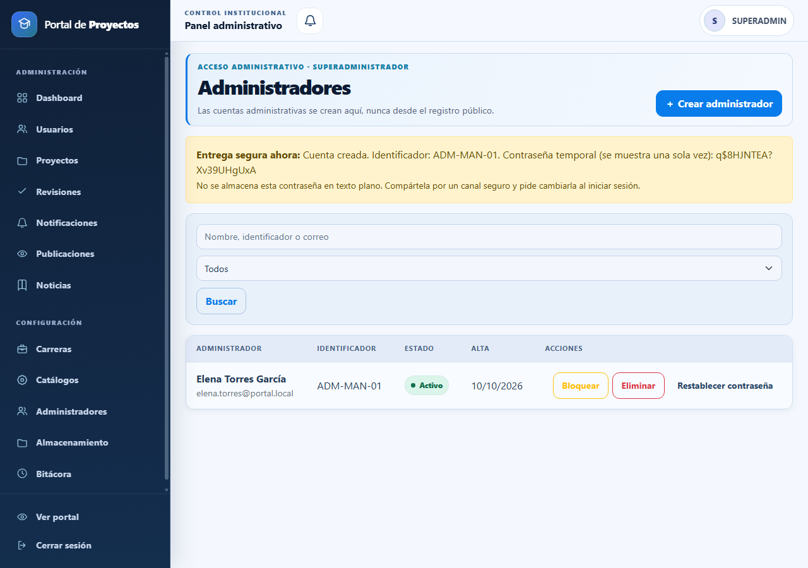
Entregar el acceso inicial
40-Registrar la contraseña
La contraseña temporal aparece una sola vez en el aviso superior. Entrégala al administrador junto con su correo o identificador.
41-Consultar las cuentas de práctica
Las credenciales creadas para este manual se encuentran en imagenes-manual/credenciales-usuarios.md.
42-Completar el primer acceso
El administrador debe iniciar sesión con la clave temporal y establecer su contraseña definitiva antes de usar el panel.
Aviso de creación y contraseña temporal de un solo despliegue.
Superadministrador · 13 / 77
Notes:
Sección: Superadministrador
Captura: imagenes-manual/superadmin_16_administrador_creado.png
Aviso de creación y contraseña temporal de un solo despliegue.

Slide 14
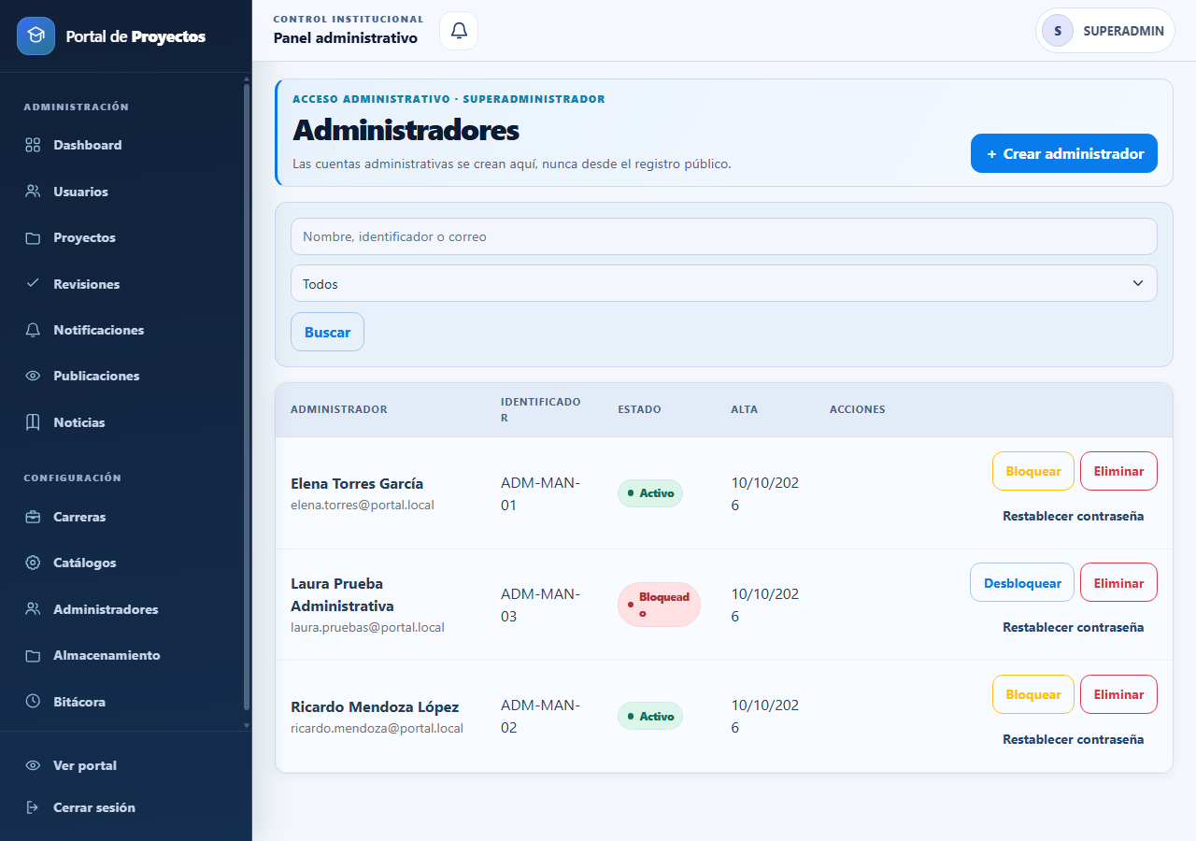
Bloquear y desbloquear
43-Localizar al administrador
Busca por nombre, identificador o correo. También puedes filtrar por Activo, Bloqueado o Eliminado.
44-Bloquear el acceso
En una cuenta activa pulsa Bloquear y confirma. La cuenta conserva su información y queda sin acceso.
45-Restablecer el acceso
En la cuenta bloqueada pulsa Desbloquear y confirma. Verifica que vuelva al estado Activo.
Cuenta administrativa de prueba en estado Bloqueado.
Superadministrador · 14 / 77
Notes:
Sección: Superadministrador
Captura: imagenes-manual/superadmin_18_administrador_bloqueado.png
Cuenta administrativa de prueba en estado Bloqueado.

Slide 15
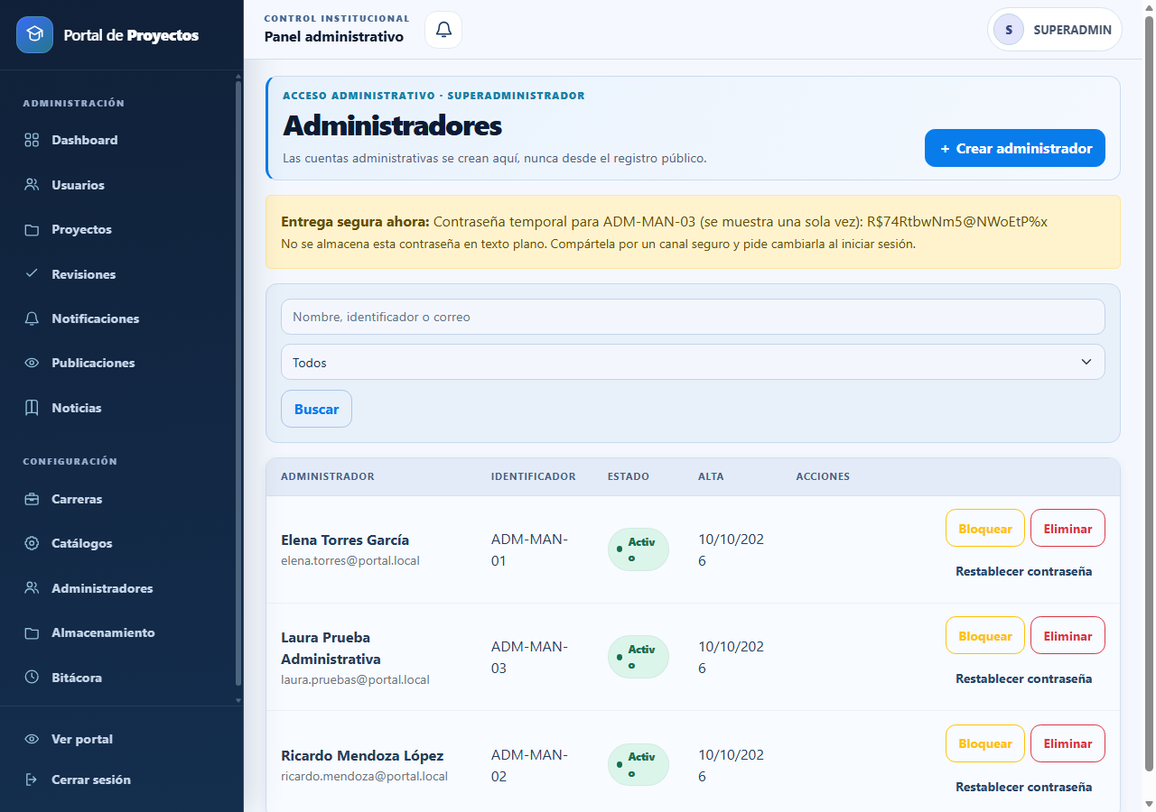
Restablecer contraseñas
46-Seleccionar la cuenta
En Administradores ubica la cuenta activa o bloqueada y pulsa Restablecer contraseña.
47-Confirmar el restablecimiento
La contraseña anterior deja de funcionar. Registra la nueva contraseña temporal que aparece en el aviso.
48-Indicar el siguiente paso
El usuario debe entrar con la nueva clave temporal y cambiarla. Un restablecimiento no sustituye el desbloqueo de una cuenta bloqueada.
Nueva credencial temporal para una cuenta administrativa.
Superadministrador · 15 / 77
Notes:
Sección: Superadministrador
Captura: imagenes-manual/superadmin_20_restablecer_contrasena_administrador.png
Nueva credencial temporal para una cuenta administrativa.

Slide 16
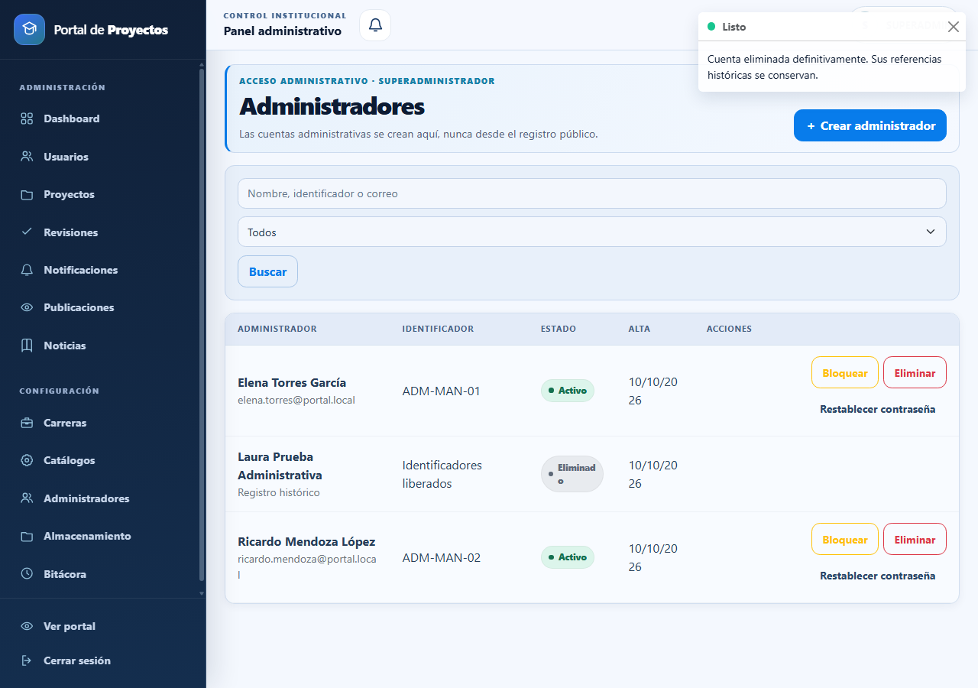
Eliminar un administrador
49-Elegir Eliminar
En la cuenta correspondiente pulsa Eliminar y lee la confirmación.
50-Confirmar la baja
La cuenta pierde acceso y no puede reactivarse. Sus identificadores se liberan y el registro histórico se conserva.
51-Consultar el resultado
Filtra por Eliminado. Si la persona necesita volver, crea una cuenta nueva; no uses la baja para un bloqueo temporal.
Registro histórico de una cuenta eliminada.
Superadministrador · 16 / 77
Notes:
Sección: Superadministrador
Captura: imagenes-manual/superadmin_21_administrador_eliminado.png
Registro histórico de una cuenta eliminada.

Slide 17
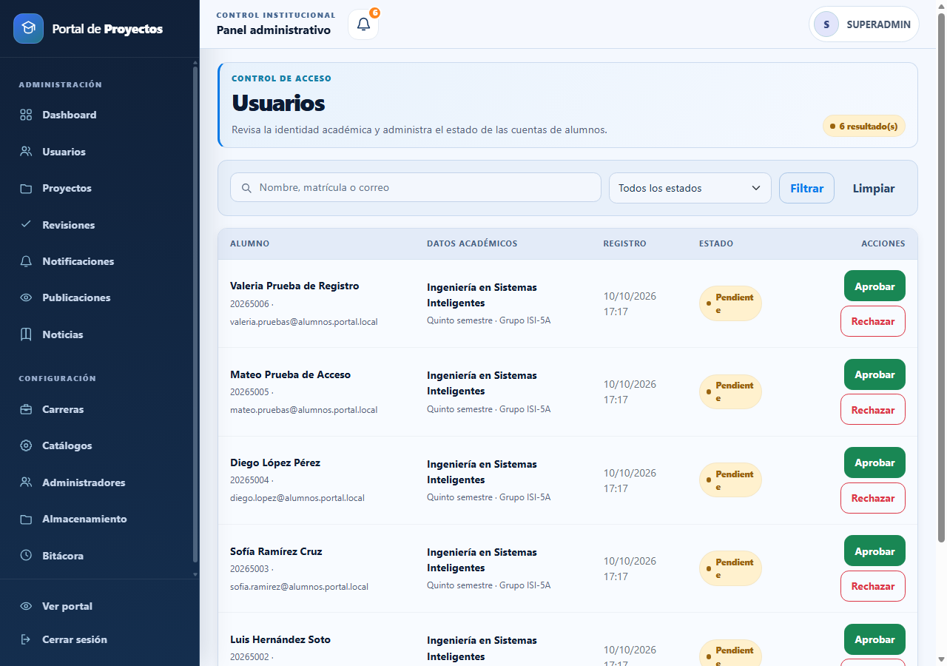
Aprobar cuentas de alumnos
52-Abrir Usuarios
Los alumnos se registran desde Crear cuenta en el portal. Sus solicitudes llegan a Usuarios con estado Pendiente.
53-Verificar sus datos
Revisa nombre, matrícula, correo, carrera, grado y grupo. Busca o filtra por Pendiente si hay muchas solicitudes.
54-Pulsar Aprobar
La cuenta cambia a Aprobada y puede registrar proyectos. Aprueba también a los compañeros que se agregarán como integrantes.
Solicitudes reales de los alumnos creados para la demostración.
Superadministrador · 17 / 77
Notes:
Sección: Superadministrador
Captura: imagenes-manual/superadmin_26_solicitudes_alumnos.png
Solicitudes reales de los alumnos creados para la demostración.

Slide 18
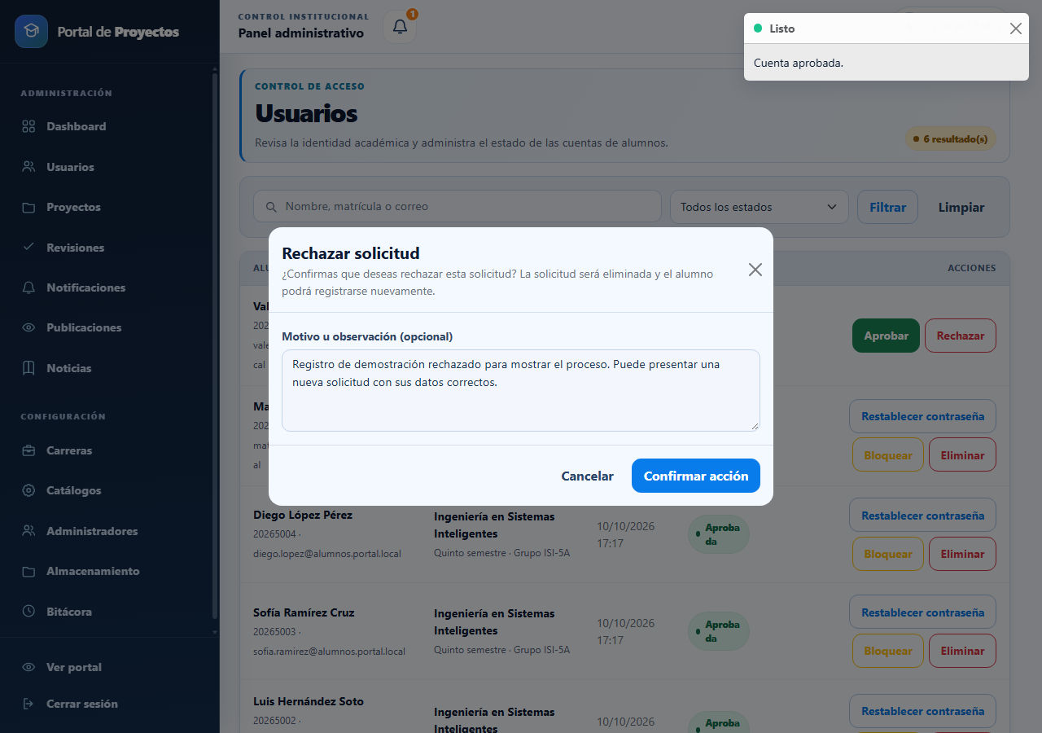
Rechazar una solicitud
55-Revisar la solicitud
En Usuarios identifica una cuenta Pendiente que no deba aprobarse.
56-Indicar la observación
Pulsa Rechazar. Escribe el motivo u observación si corresponde y revisa los datos de la ventana.
57-Confirmar la acción
La solicitud se elimina y el alumno puede registrarse nuevamente. Este proceso es distinto de bloquear una cuenta ya aprobada.
Ventana de rechazo con una observación de ejemplo.
Superadministrador · 18 / 77
Notes:
Sección: Superadministrador
Captura: imagenes-manual/superadmin_28_rechazar_solicitud.png
Ventana de rechazo con una observación de ejemplo.

Slide 19
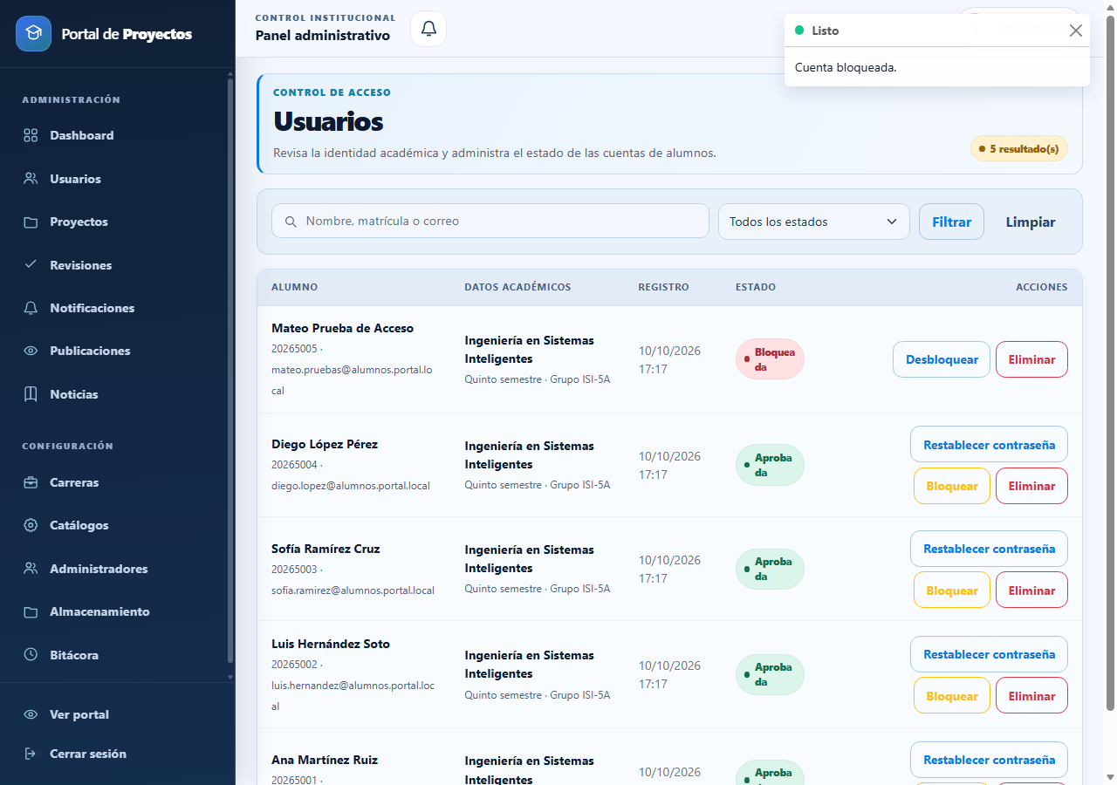
Gestionar accesos de alumnos
58-Bloquear o desbloquear
En una cuenta aprobada pulsa Bloquear y confirma. Para devolverle acceso, usa Desbloquear cuando esté bloqueada.
59-Recuperar una contraseña
En una cuenta aprobada usa Restablecer contraseña y entrega la clave temporal. El alumno tendrá que cambiarla al iniciar sesión.
60-Eliminar una cuenta
Usa Eliminar únicamente para darla de baja. No podrá reactivarse; deberá registrarse una cuenta nueva. Estas acciones también están disponibles para Administrador.
Cuenta de prueba bloqueada desde Usuarios.
Superadministrador · 19 / 77
Notes:
Sección: Superadministrador
Captura: imagenes-manual/superadmin_30_alumno_bloqueado.png
Cuenta de prueba bloqueada desde Usuarios.

Slide 20
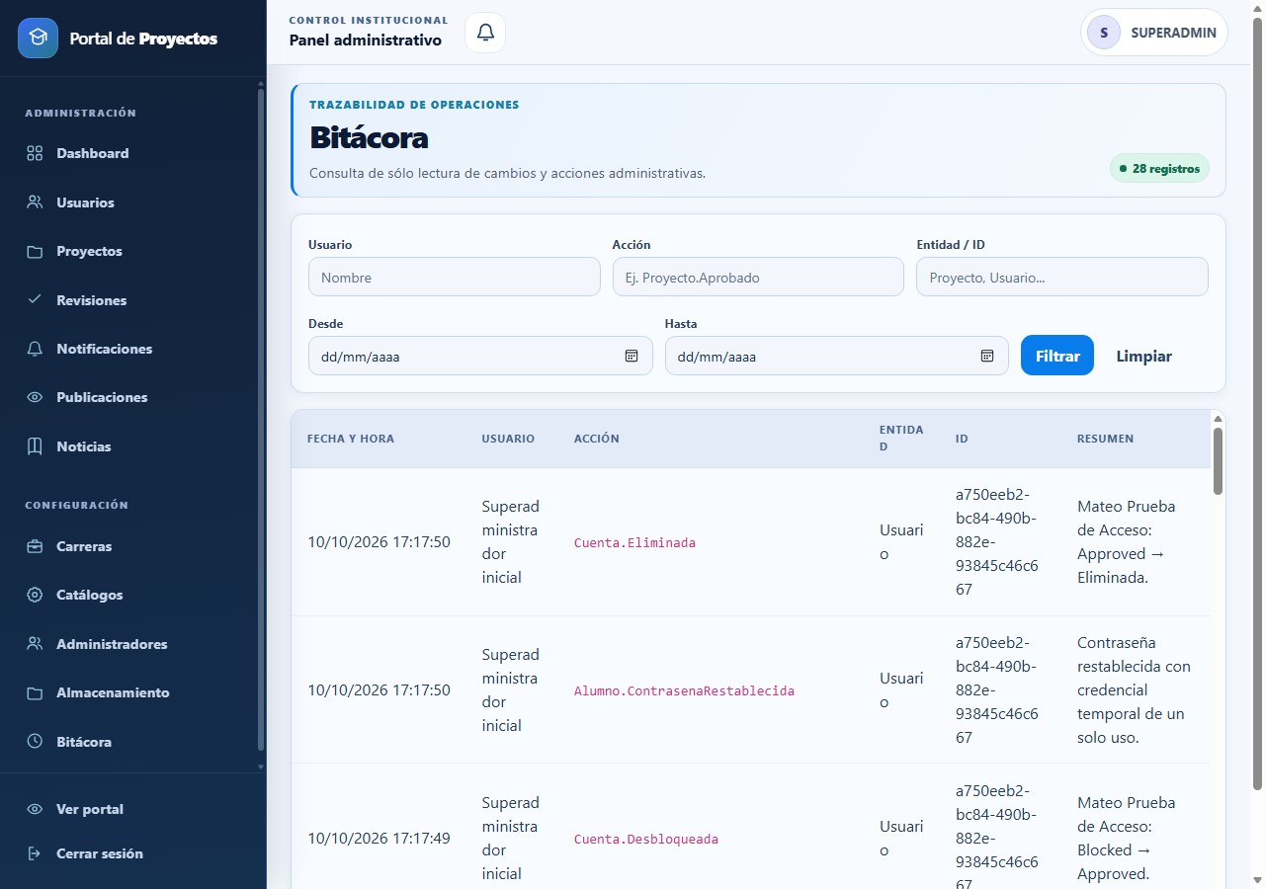
Consultar la bitácora
61-Abrir Bitácora
Selecciona Bitácora en Configuración para consultar la actividad registrada.
62-Aplicar los filtros
Usa fechas, usuario, acción o entidad para localizar un evento. Revisa quién lo realizó y su descripción.
63-Recorrer los resultados
Utiliza la paginación cuando exista más de una página. Esta pantalla permite consultar el historial; no ofrece edición ni borrado de eventos.
Historial de las acciones realizadas durante el recorrido.
Superadministrador · 20 / 77
Notes:
Sección: Superadministrador
Captura: imagenes-manual/superadmin_34_bitacora_acciones.png
Historial de las acciones realizadas durante el recorrido.

Slide 21
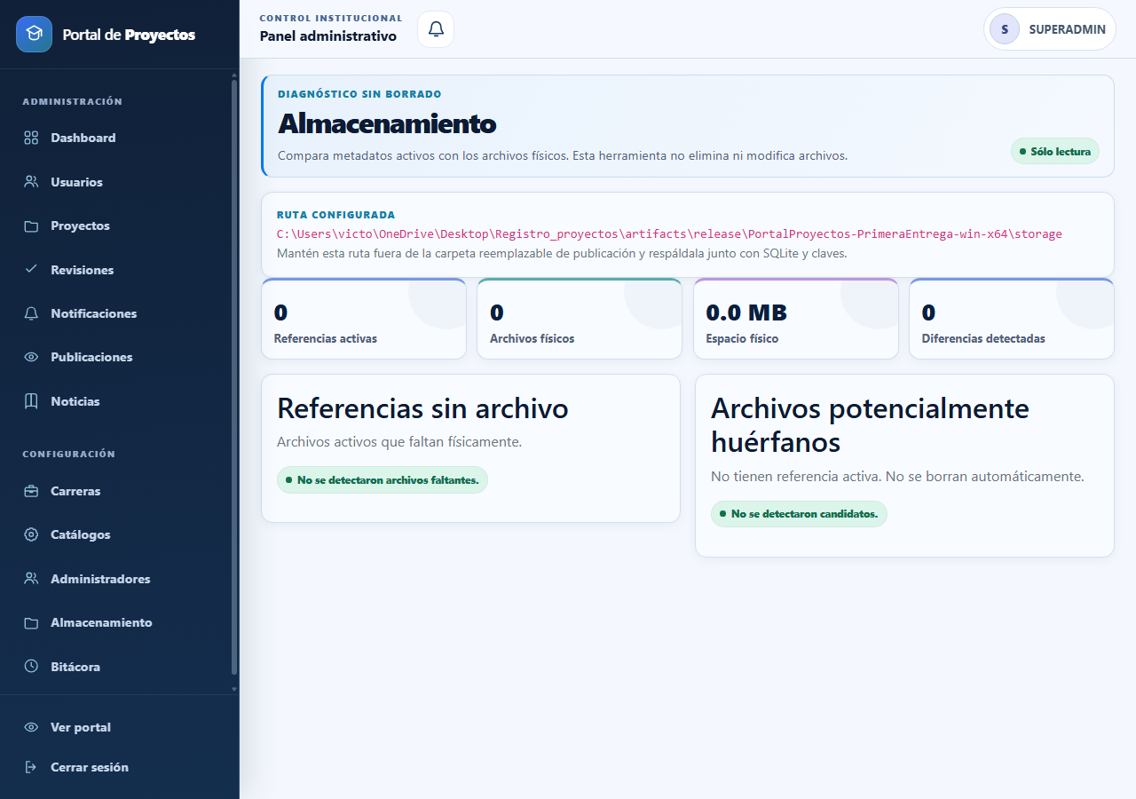
Revisar almacenamiento
64-Abrir Almacenamiento
En Configuración selecciona Almacenamiento para consultar el estado de los archivos.
65-Revisar el diagnóstico
Comprueba las cantidades y el espacio utilizado. Examina referencias sin archivo y posibles archivos huérfanos si se reportan.
66-Conservar un respaldo
El diagnóstico es de consulta y no borra archivos. Antes de una intervención utiliza el procedimiento de respaldo incluido al final del manual.
Diagnóstico del almacenamiento del portal.
Superadministrador · 21 / 77
Notes:
Sección: Superadministrador
Captura: imagenes-manual/superadmin_24_almacenamiento.png
Diagnóstico del almacenamiento del portal.

Slide 22
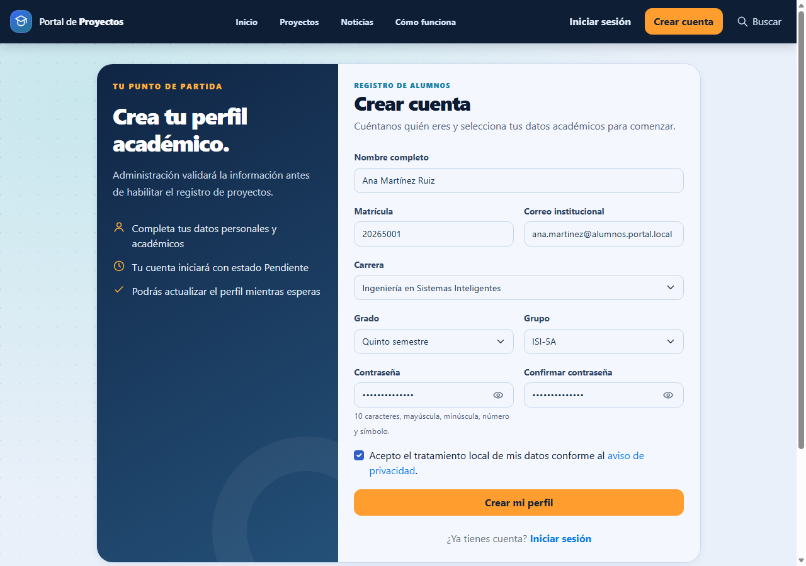
Crear una cuenta de alumno
67-Abrir Crear cuenta
Desde el portal público selecciona Crear cuenta. Cada integrante del equipo debe registrar su propia cuenta.
68-Completar los datos
Captura nombre, matrícula, correo, carrera, grado y grupo. Escribe y confirma una contraseña de al menos 10 caracteres con mayúscula, minúscula, número y símbolo.
69-Enviar el registro
Lee el aviso de privacidad, acepta el tratamiento local de datos y pulsa Crear mi perfil.
Registro de Ana Martínez Ruiz, responsable de EcoRiego.
Alumno · 22 / 77
Notes:
Sección: Alumno
Captura: imagenes-manual/alumno_01_crear_cuenta.png
Registro de Ana Martínez Ruiz, responsable de EcoRiego.

Slide 23
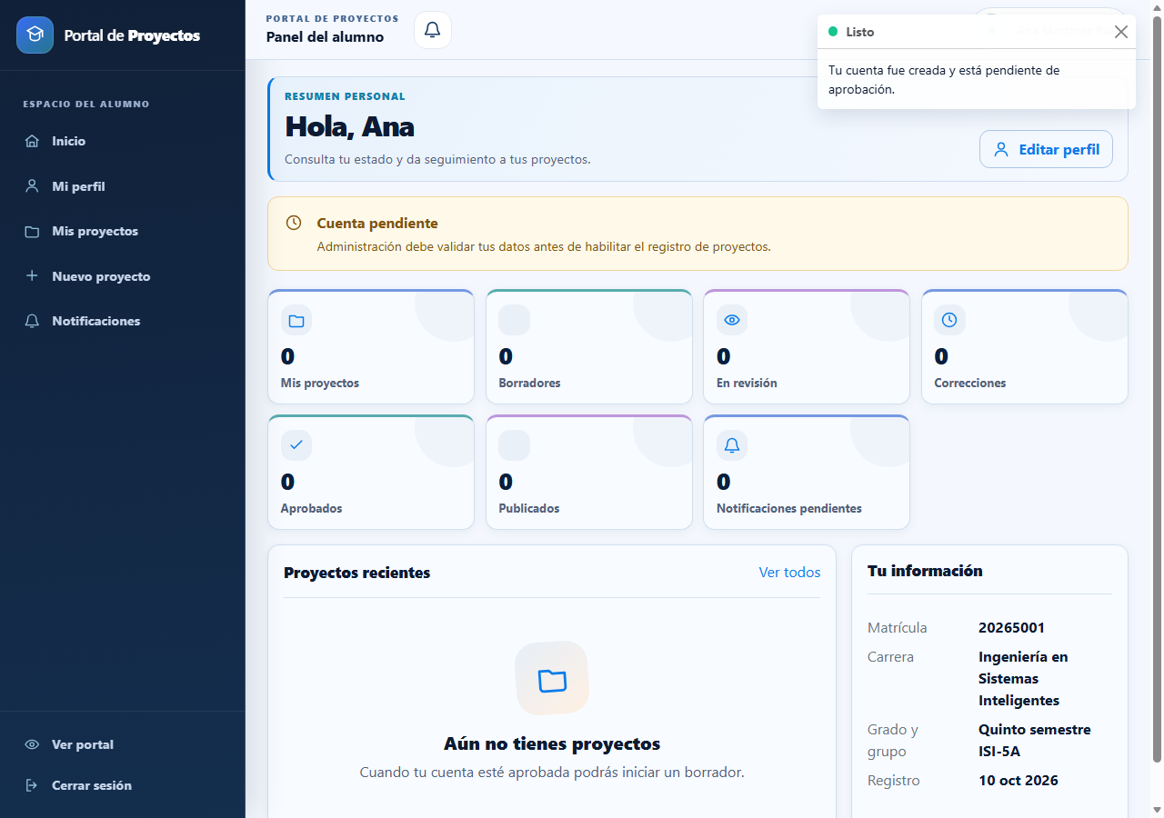
Esperar la aprobación
70-Comprobar el estado
Al registrarte se abre tu panel. La cuenta comienza como Pendiente hasta que administración valide los datos.
71-Revisar Mi perfil
Puedes consultar y actualizar la información personal y académica mientras esperas.
72-Continuar al ser aprobado
Cuando el estado sea Aprobada podrás crear proyectos. Solicita apoyo a administración si los catálogos o los datos necesitan corrección.
Panel del alumno con cuenta Pendiente.
Alumno · 23 / 77
Notes:
Sección: Alumno
Captura: imagenes-manual/alumno_02_cuenta_pendiente.png
Panel del alumno con cuenta Pendiente.

Slide 24
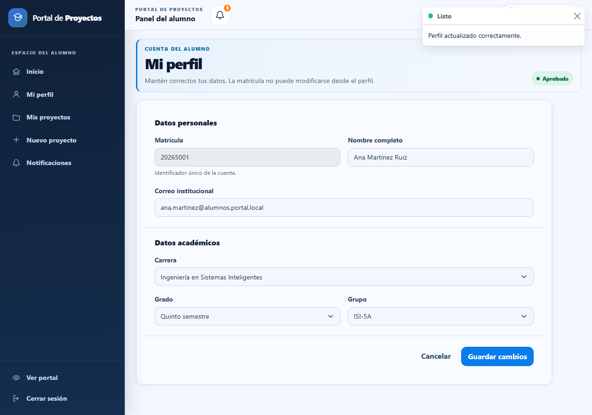
Actualizar el perfil
73-Entrar a Mi perfil
Selecciona Mi perfil en el menú izquierdo.
74-Corregir tus datos
Actualiza nombre, correo, carrera, grado o grupo según corresponda. La matrícula no puede cambiarse desde esta pantalla.
75-Guardar los cambios
Pulsa Guardar cambios y verifica el aviso de confirmación. Mantén los datos correctos antes de registrar un proyecto.
Formulario de perfil académico del alumno.
Alumno · 24 / 77
Notes:
Sección: Alumno
Captura: imagenes-manual/alumno_05_perfil_actualizado.png
Formulario de perfil académico del alumno.

Slide 25
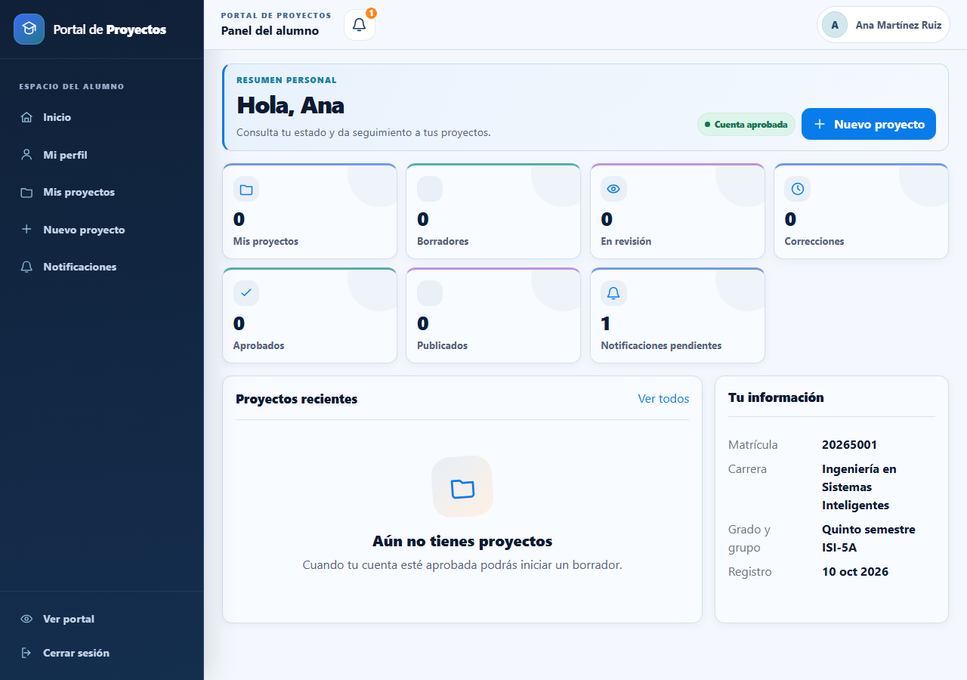
Entrar a Mis proyectos
76-Iniciar sesión
Usa tu matrícula o correo y contraseña. Desde Inicio consulta el estado de tu cuenta y tus proyectos.
77-Abrir Mis proyectos
En esta sección aparecen los proyectos propios y aquellos en los que participas.
78-Crear un proyecto
Pulsa Nuevo proyecto. La aplicación abre un borrador para que puedas completarlo y guardarlo por etapas.
Panel de una cuenta aprobada.
Alumno · 25 / 77
Notes:
Sección: Alumno
Captura: imagenes-manual/alumno_04_panel_aprobado.png
Panel de una cuenta aprobada.

Slide 26
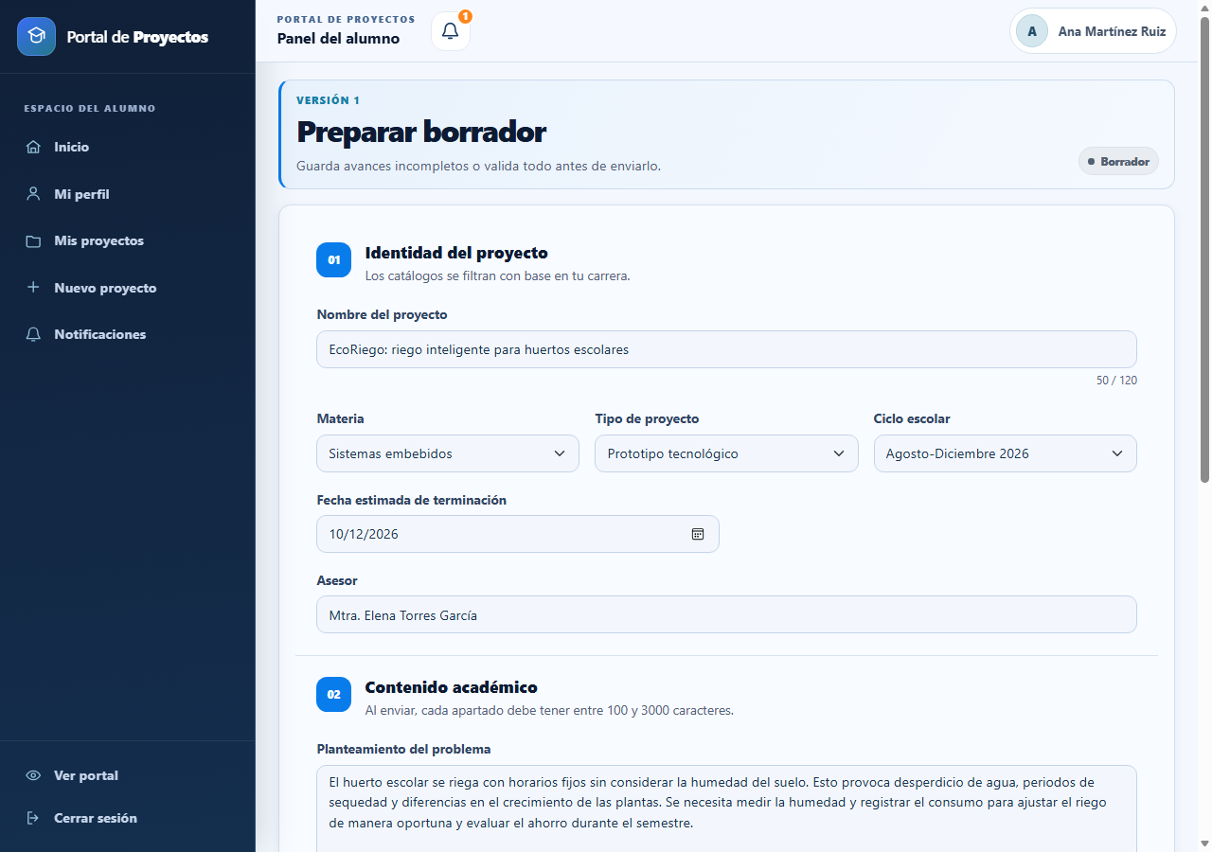
Datos del proyecto
79-Escribir el nombre
Captura un nombre descriptivo de entre 5 y 120 caracteres.
80-Seleccionar los catálogos
Elige Materia, Tipo de proyecto y Ciclo escolar. Las materias corresponden a tu carrera; si no hay opciones, solicita apoyo a administración.
81-Agregar datos de seguimiento
Indica la fecha estimada de terminación y, si corresponde, el nombre del asesor.
Identidad y clasificación del proyecto EcoRiego.
Alumno · 26 / 77
Notes:
Sección: Alumno
Captura: imagenes-manual/alumno_07_datos_del_proyecto.png
Identidad y clasificación del proyecto EcoRiego.

Slide 27
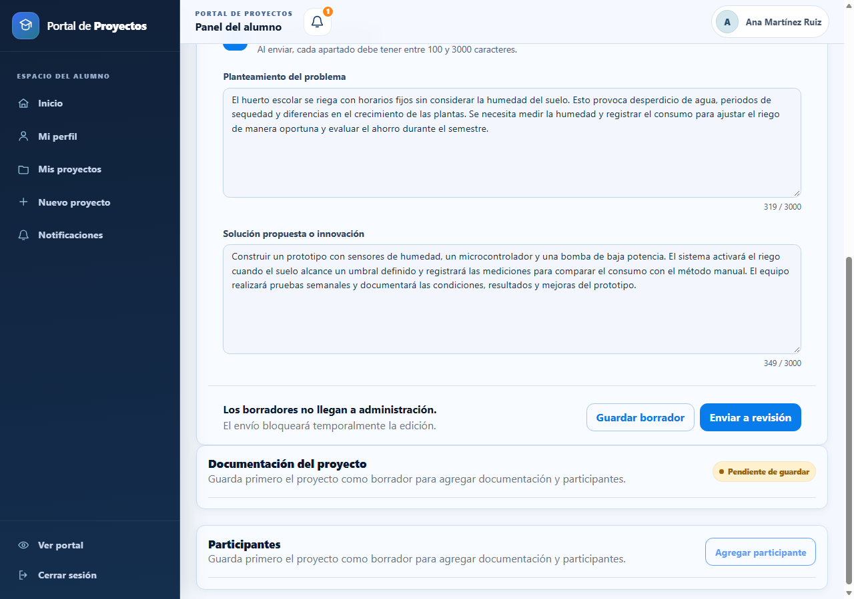
Problema y solución
82-Describir el problema
Explica la necesidad, a quién afecta y por qué debe atenderse. Al enviar, este apartado debe tener entre 100 y 3000 caracteres.
83-Describir la solución
Explica la propuesta, su funcionamiento y cómo se evaluará. También requiere entre 100 y 3000 caracteres al enviar.
84-Guardar el avance
Pulsa Guardar borrador. Un borrador puede estar incompleto y todavía no llega a administración.
Apartados de contenido académico.
Alumno · 27 / 77
Notes:
Sección: Alumno
Captura: imagenes-manual/alumno_08_problema_y_solucion.png
Apartados de contenido académico.

Slide 28
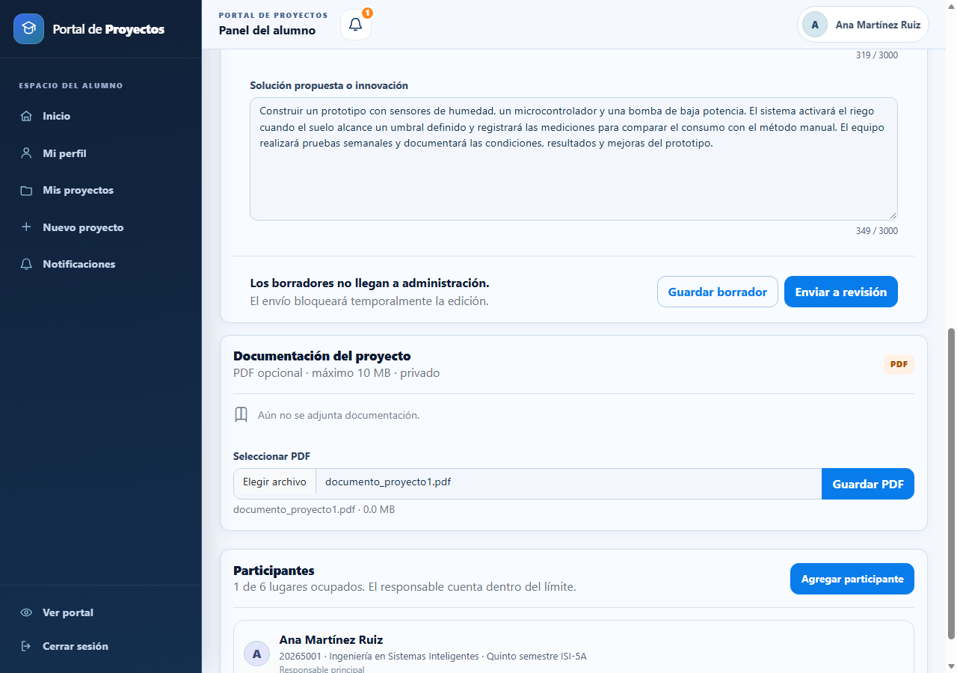
Adjuntar un documento PDF
85-Guardar primero el borrador
Completa y guarda nombre, materia, tipo y ciclo para habilitar Documentación del proyecto y Participantes.
86-Elegir el archivo
En Documentación del proyecto selecciona un PDF de hasta 10 MB. En la demostración se utiliza documento_proyecto1.pdf.
87-Guardar el documento
Pulsa Guardar PDF. Confirma que aparezca el nombre del archivo y la opción Ver PDF. El documento es privado.
Selección del PDF de ejemplo para EcoRiego.
Alumno · 28 / 77
Notes:
Sección: Alumno
Captura: imagenes-manual/alumno_10_seleccionar_pdf.png
Selección del PDF de ejemplo para EcoRiego.

Slide 29
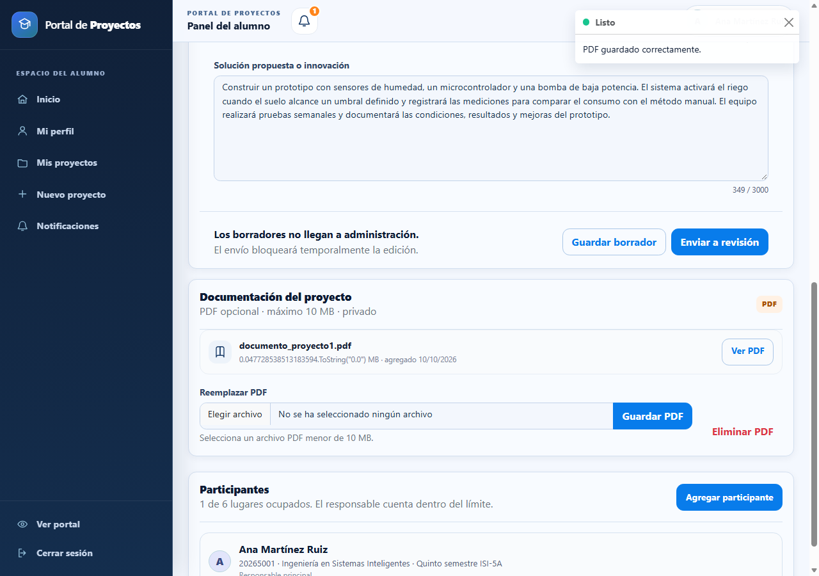
Consultar o reemplazar el PDF
88-Abrir Ver PDF
Utiliza Ver PDF para descargar o abrir el documento según la configuración de tu navegador.
89-Reemplazar el archivo
Selecciona otro PDF y pulsa Guardar PDF. Confirma el reemplazo del documento vigente.
90-Eliminar en borrador
Mientras la pantalla lo permita, pulsa Eliminar PDF y confirma. Después de aprobarse el proyecto puedes actualizar el PDF sin modificar el contenido académico aprobado.
Documento adjunto y controles de administración del PDF.
Alumno · 29 / 77
Notes:
Sección: Alumno
Captura: imagenes-manual/alumno_11_pdf_guardado.png
Documento adjunto y controles de administración del PDF.

Slide 30
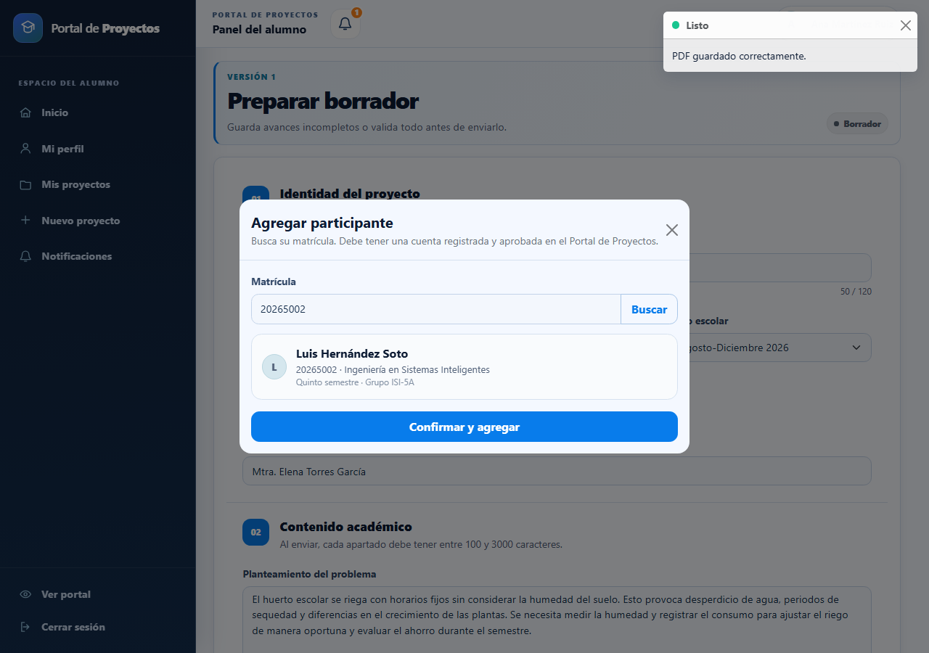
Buscar un integrante
91-Preparar las cuentas
El compañero debe tener una cuenta registrada y aprobada. Utiliza su matrícula exacta.
92-Abrir Agregar participante
En el borrador guardado baja hasta Participantes y pulsa Agregar participante.
93-Buscar y comprobar
Escribe la matrícula y pulsa Buscar. Revisa que nombre y datos académicos correspondan a la persona correcta antes de confirmar.
Búsqueda de Luis Hernández Soto por matrícula.
Alumno · 30 / 77
Notes:
Sección: Alumno
Captura: imagenes-manual/alumno_13_buscar_integrante.png
Búsqueda de Luis Hernández Soto por matrícula.

Slide 31
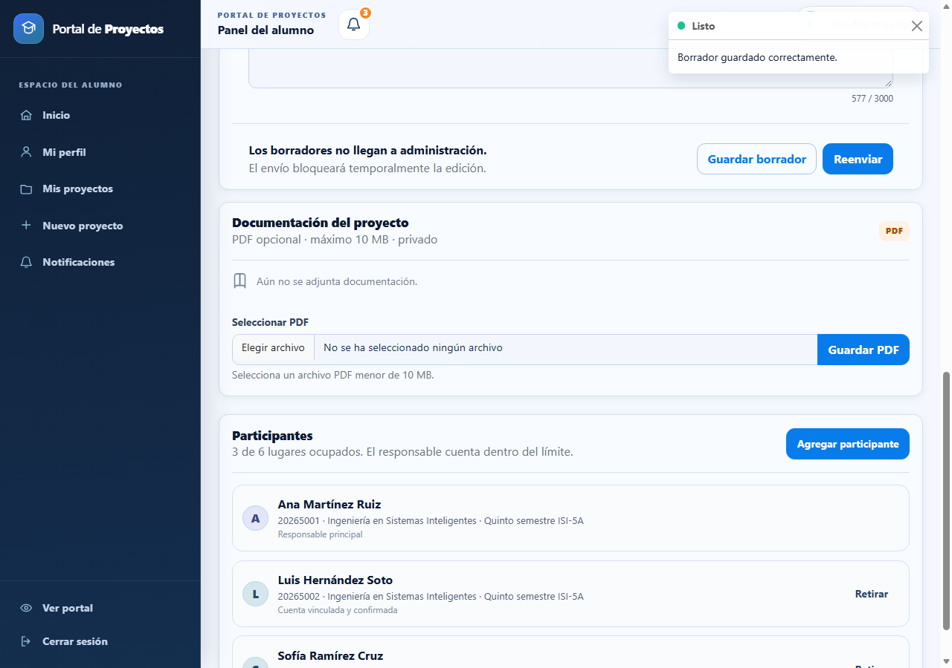
Confirmar el equipo
94-Confirmar y agregar
Después de localizar al compañero pulsa Confirmar y agregar. Comprueba que aparezca en Participantes.
95-Agregar a los demás
Repite el procedimiento con cada matrícula. En este ejemplo participan Ana, Luis y Sofía. El límite configurado es de 6 personas, incluido el responsable.
96-Retirar a un compañero
Pulsa Retirar junto a su nombre y confirma. El responsable principal permanece en el proyecto.
EcoRiego con responsable y dos compañeros vinculados.
Alumno · 31 / 77
Notes:
Sección: Alumno
Captura: imagenes-manual/alumno_15_equipo_con_tres_integrantes.png
EcoRiego con responsable y dos compañeros vinculados.

Slide 32
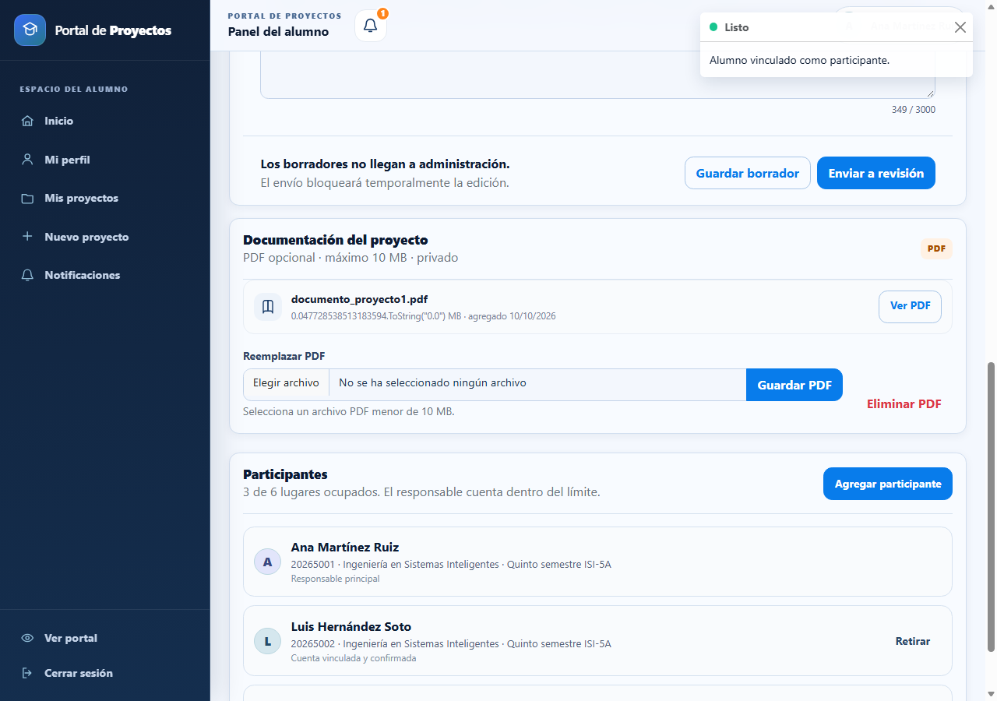
Enviar a revisión
97-Revisar el contenido
Comprueba nombre, catálogos, problema, solución e integrantes. El PDF es opcional.
98-Enviar el proyecto
Pulsa Enviar a revisión y confirma el mensaje. La aplicación valida los campos obligatorios.
99-Comprobar el resultado
El estado cambia a Enviado. La edición queda bloqueada mientras administración realiza la revisión.
Acciones Guardar borrador y Enviar a revisión.
Alumno · 32 / 77
Notes:
Sección: Alumno
Captura: imagenes-manual/alumno_17_enviar_a_revision.png
Acciones Guardar borrador y Enviar a revisión.

Slide 33
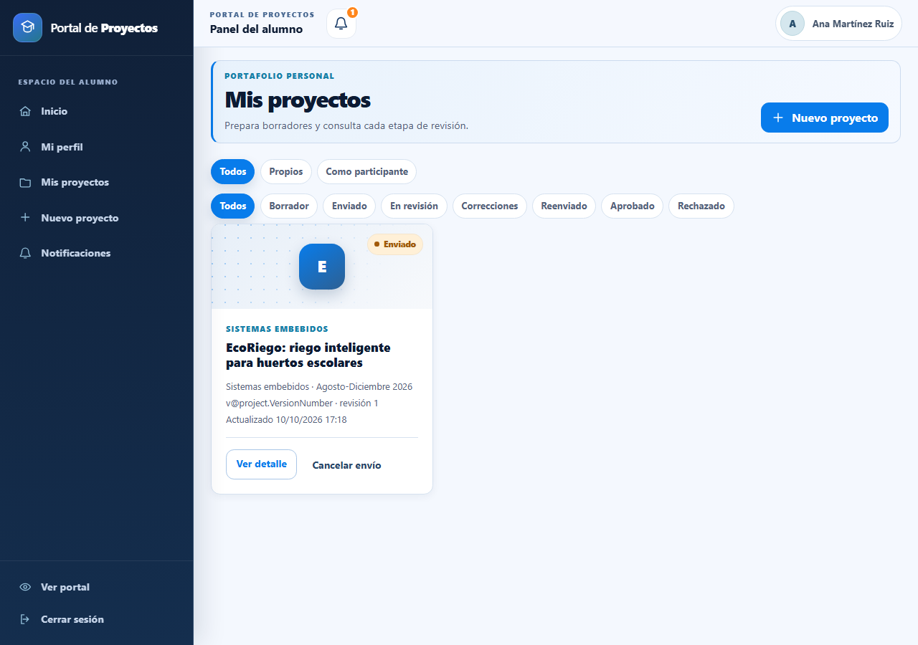
Cancelar un envío
100-Abrir Mis proyectos
Ubica el proyecto que acabas de enviar.
101-Usar Cancelar envío
Esta opción está disponible antes de que un administrador tome la revisión. Pulsa el botón y confirma.
102-Corregir y volver a enviar
El proyecto regresa a borrador. Guarda tus ajustes y usa Enviar a revisión cuando esté listo.
Proyecto Enviado con la opción Cancelar envío.
Alumno · 33 / 77
Notes:
Sección: Alumno
Captura: imagenes-manual/alumno_19_cancelar_envio.png
Proyecto Enviado con la opción Cancelar envío.

Slide 34
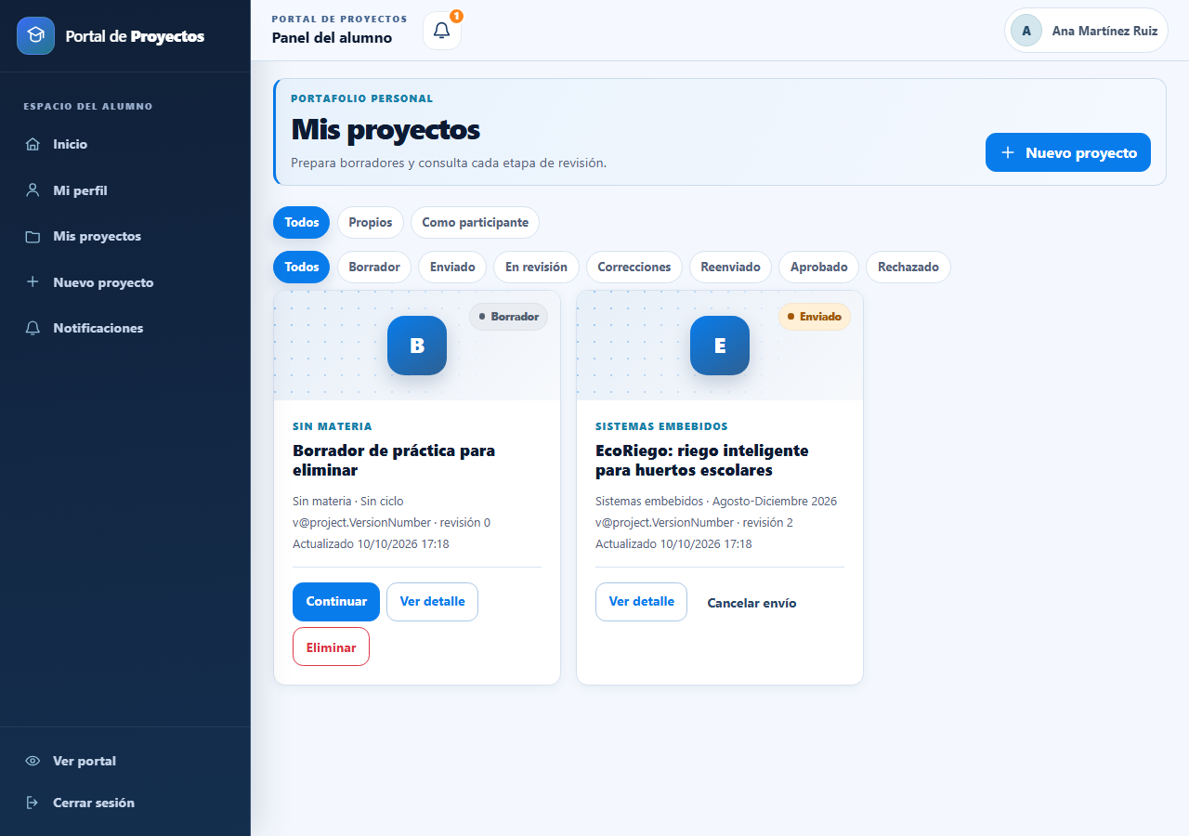
Eliminar un borrador
103-Identificar el borrador
En Mis proyectos ubica un borrador que todavía no haya pasado por una revisión.
104-Pulsar Eliminar
Lee la confirmación y asegúrate de seleccionar el proyecto correcto.
105-Verificar la eliminación
Confirma y comprueba que desaparezca del listado. Usa Guardar borrador si deseas conservar un avance para continuar después.
Borrador de práctica que puede eliminarse.
Alumno · 34 / 77
Notes:
Sección: Alumno
Captura: imagenes-manual/alumno_21_eliminar_borrador.png
Borrador de práctica que puede eliminarse.

Slide 35
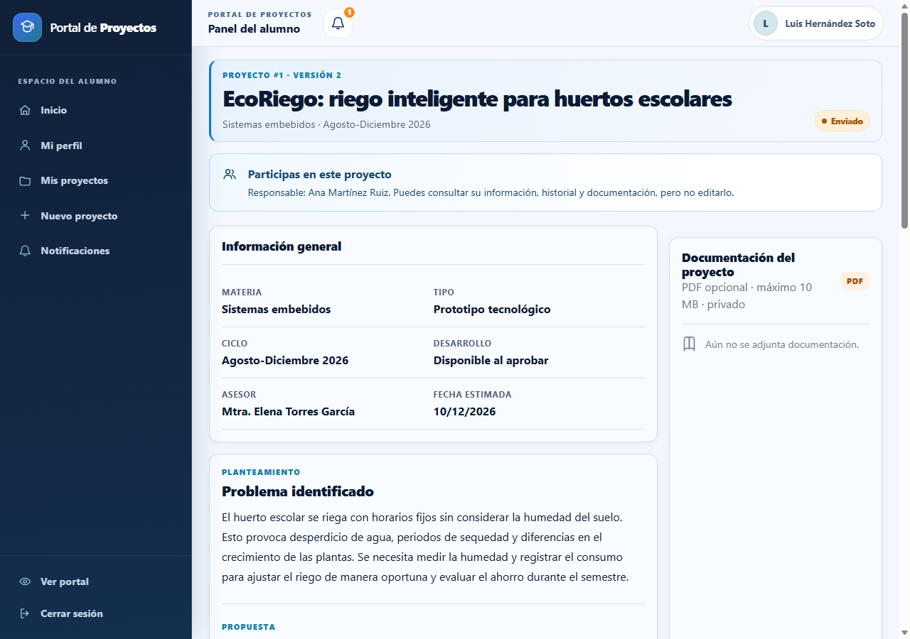
Consultar como integrante
106-Entrar con tu propia cuenta
Cada integrante accede con su matrícula o correo y contraseña.
107-Filtrar Como participante
En Mis proyectos selecciona Como participante y abre Ver detalle.
108-Consultar el proyecto
Puedes revisar la información, el historial y la documentación. La edición del proyecto corresponde al responsable.
Vista del proyecto al entrar con la cuenta de Luis.
Alumno · 35 / 77
Notes:
Sección: Alumno
Captura: imagenes-manual/alumno_24_integrante_consulta_sin_editar.png
Vista del proyecto al entrar con la cuenta de Luis.

Slide 36
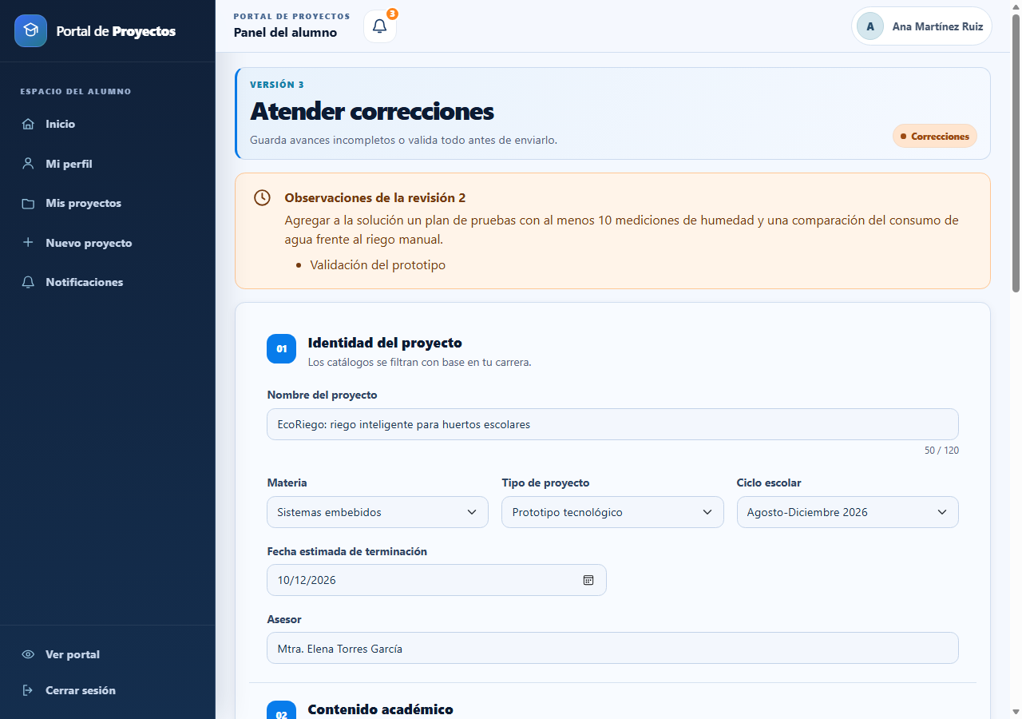
Atender las correcciones
109-Revisar el aviso
Cuando administración solicite ajustes, el proyecto aparecerá con estado Correcciones. Consulta Notificaciones o abre Mis proyectos.
110-Leer lo solicitado
Pulsa Corregir. Revisa las observaciones de la última revisión y los requisitos marcados.
111-Guardar los ajustes
Modifica los apartados necesarios y pulsa Guardar borrador. En el ejemplo se agrega un plan de pruebas y una comparación del consumo de agua.
Observaciones y requisito pendiente de la revisión de EcoRiego.
Alumno · 36 / 77
Notes:
Sección: Alumno
Captura: imagenes-manual/alumno_28_observaciones_del_administrador.png
Observaciones y requisito pendiente de la revisión de EcoRiego.

Slide 37
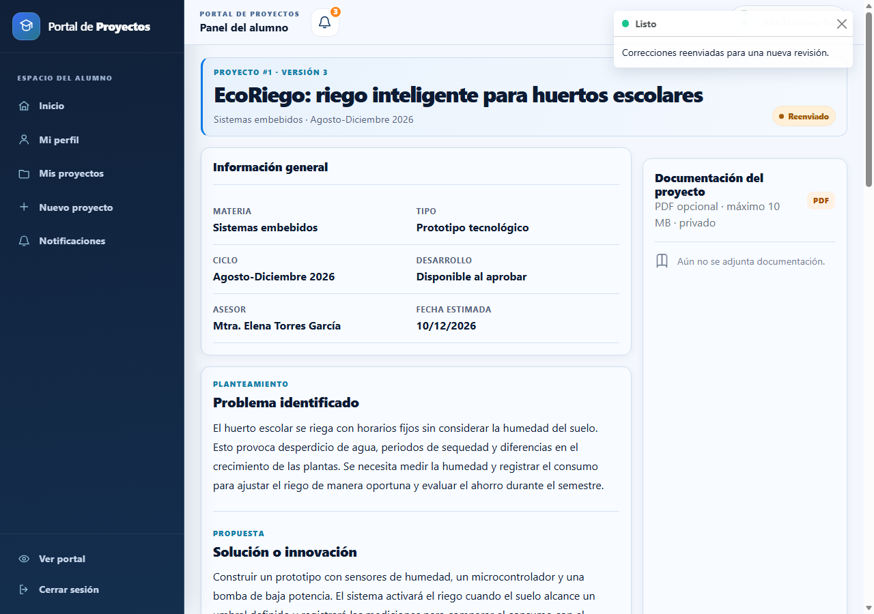
Reenviar el proyecto
112-Comprobar las correcciones
Verifica que hayas atendido las observaciones y actualizado la documentación cuando corresponda.
113-Pulsar Reenviar
Confirma el envío. El proyecto cambia a Reenviado y vuelve a la cola administrativa.
114-Consultar el historial
En Ver detalle puedes seguir las revisiones y sus decisiones. La edición vuelve a quedar bloqueada durante la revisión.
Proyecto reenviado después de atender las observaciones.
Alumno · 37 / 77
Notes:
Sección: Alumno
Captura: imagenes-manual/alumno_30_proyecto_reenviado.png
Proyecto reenviado después de atender las observaciones.

Slide 38
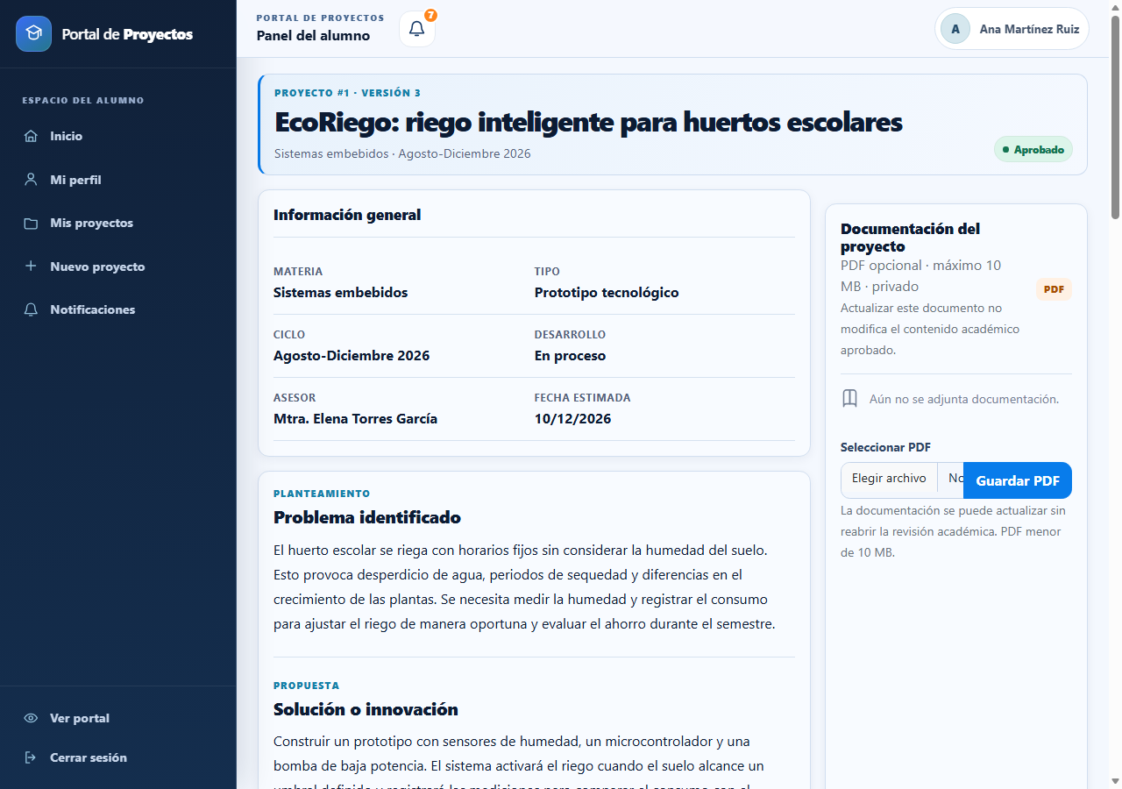
Consultar la aprobación
115-Abrir el resultado
Consulta la notificación o entra a Mis proyectos y selecciona Ver detalle.
116-Revisar la decisión
El estado Aprobado confirma la aceptación académica. La publicación en el portal la realiza administración en un paso posterior.
117-Mantener los anexos
El responsable puede gestionar los participantes y actualizar el PDF desde el detalle aprobado. Los campos académicos quedan de consulta.
Detalle del proyecto con estado Aprobado.
Alumno · 38 / 77
Notes:
Sección: Alumno
Captura: imagenes-manual/alumno_32_proyecto_aprobado.png
Detalle del proyecto con estado Aprobado.

Slide 39
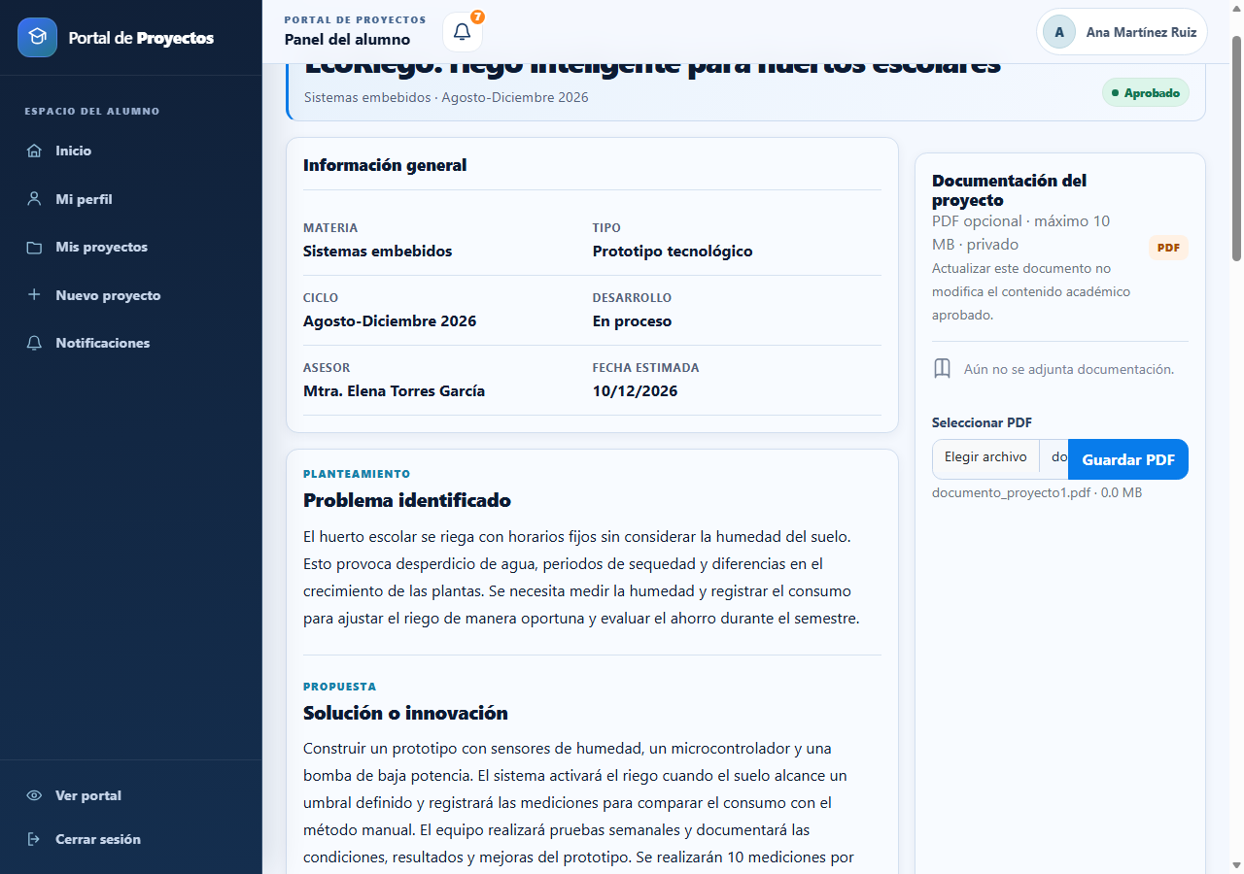
Actualizar el PDF aprobado
118-Abrir el detalle aprobado
Como responsable, entra a Ver detalle y localiza Documentación del proyecto.
119-Seleccionar la versión reciente
Elige un PDF de hasta 10 MB y pulsa Guardar PDF. Confirma el reemplazo del archivo vigente.
120-Verificar la actualización
Utiliza Ver PDF para comprobar el archivo. Esta operación conserva la aprobación académica y no abre una nueva revisión.
Reemplazo del documento de un proyecto aprobado.
Alumno · 39 / 77
Notes:
Sección: Alumno
Captura: imagenes-manual/alumno_33_actualizar_pdf_aprobado.png
Reemplazo del documento de un proyecto aprobado.

Slide 40
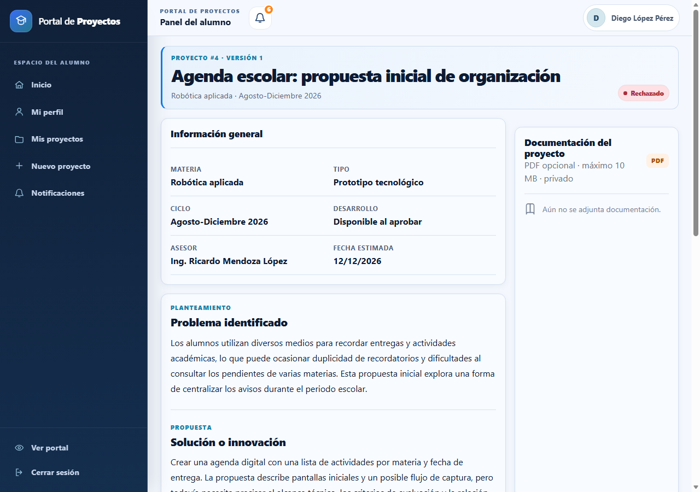
Consultar un rechazo
121-Abrir el proyecto
En Mis proyectos filtra por Rechazado y pulsa Ver detalle.
122-Leer el motivo
Consulta la decisión y el historial para conocer las observaciones del administrador.
123-Preparar otra propuesta
Un rechazo no habilita la edición del proyecto. Si debes presentar otra propuesta, crea un proyecto nuevo siguiendo las indicaciones académicas.
Propuesta de agenda escolar rechazada por falta de correspondencia con la materia.
Alumno · 40 / 77
Notes:
Sección: Alumno
Captura: imagenes-manual/alumno_40_proyecto_rechazado.png
Propuesta de agenda escolar rechazada por falta de correspondencia con la materia.

Slide 41
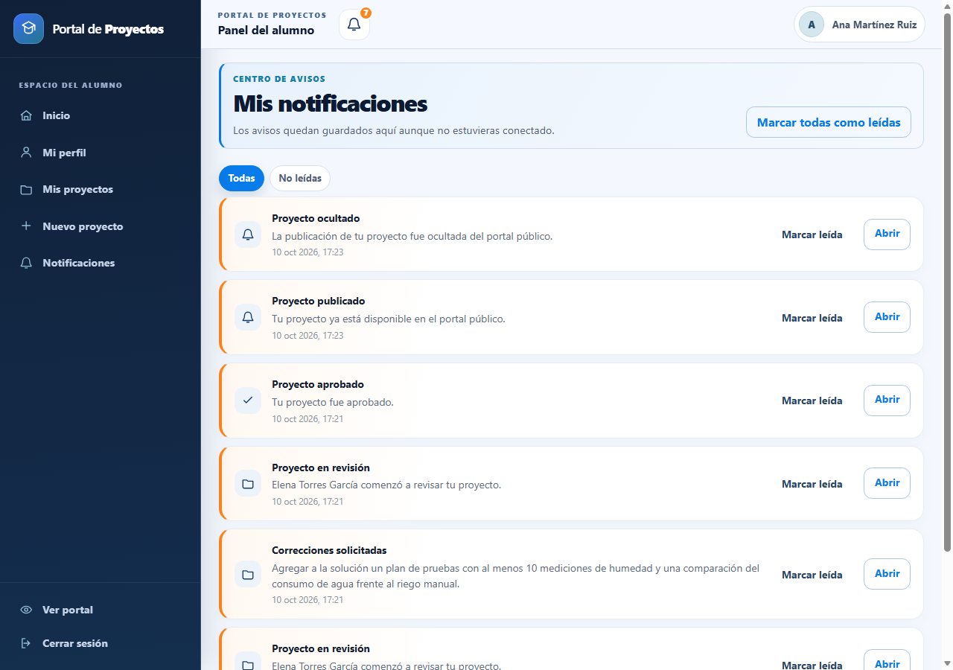
Usar las notificaciones
124-Abrir el centro de avisos
Pulsa la campana o selecciona Notificaciones. Los avisos se conservan aunque no estuvieras conectado.
125-Consultar una actividad
Usa Abrir para ir al proyecto o sección relacionada. Puedes filtrar por Todas o No leídas.
126-Marcar los avisos
Usa Marcar leída en un aviso o Marcar todas como leídas. Revisa el filtro No leídas para comprobar los pendientes.
Avisos de revisión y aprobación guardados para el alumno.
Alumno · 41 / 77
Notes:
Sección: Alumno
Captura: imagenes-manual/alumno_31_notificacion_aprobacion.png
Avisos de revisión y aprobación guardados para el alumno.

Slide 42
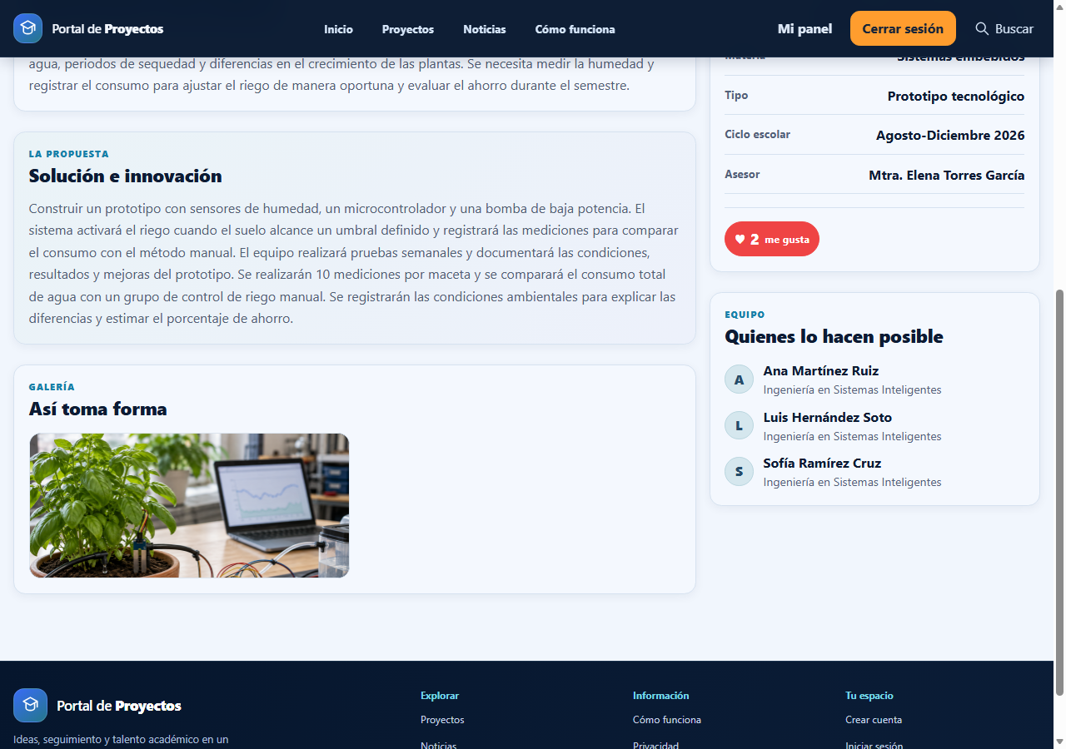
Dar o quitar Me gusta
127-Abrir un proyecto publicado
Inicia sesión con una cuenta de alumno aprobada y entra al catálogo público de Proyectos.
128-Pulsar el corazón
Abre el detalle y pulsa Me gusta. El corazón y el contador reflejan tu selección.
129-Retirar la reacción
Pulsa nuevamente el corazón para quitar tu Me gusta. La cuenta registra una sola reacción por proyecto.
Interacción de una cuenta aprobada con un proyecto público.
Alumno · 42 / 77
Notes:
Sección: Alumno
Captura: imagenes-manual/alumno_35_dar_me_gusta.png
Interacción de una cuenta aprobada con un proyecto público.

Slide 43
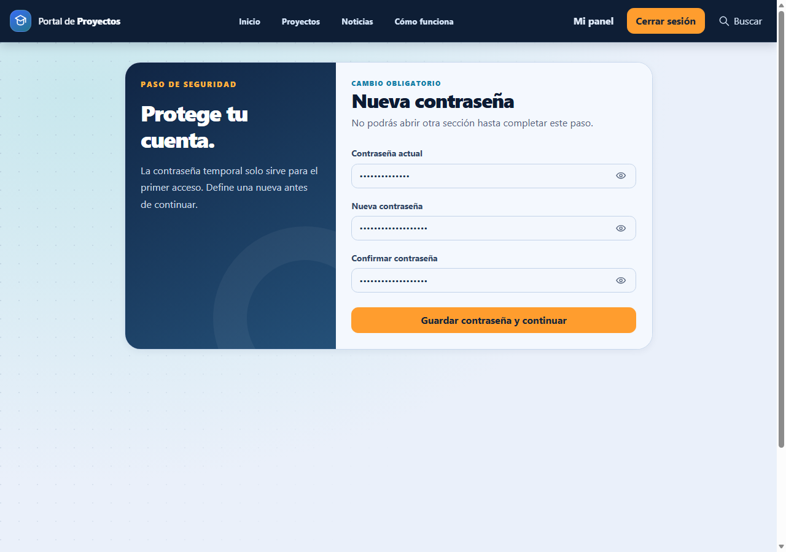
Contraseña y cierre de sesión
130-Cambiar la contraseña
Con sesión iniciada abre /cuenta/cambiar-contrasena en la dirección del portal. Escribe la contraseña actual, la nueva y su confirmación.
131-Guardar la nueva clave
Pulsa Guardar contraseña y continuar. Si recibiste una clave temporal, este paso se solicita automáticamente al ingresar.
132-Cerrar la sesión
Al terminar selecciona Cerrar sesión. Si olvidaste tu clave, solicita a administración un restablecimiento.
Formulario para cambiar la contraseña de una cuenta.
Alumno · 43 / 77
Notes:
Sección: Alumno
Captura: imagenes-manual/alumno_38_cambiar_contrasena.png
Formulario para cambiar la contraseña de una cuenta.

Slide 44

Primer acceso del administrador
133-Recibir las credenciales
El SuperAdministrador crea tu cuenta y te entrega el identificador o correo y la contraseña temporal.
134-Establecer la contraseña definitiva
Inicia sesión, escribe la clave temporal en Contraseña actual e indica y confirma tu nueva contraseña.
135-Entrar al panel
Pulsa Guardar contraseña y continuar. El menú muestra Usuarios, Proyectos, Revisiones, Notificaciones, Publicaciones y Noticias.
Cambio obligatorio de la contraseña temporal de Elena.
Administrador · 44 / 77
Notes:
Sección: Administrador
Captura: imagenes-manual/admin_01_cambiar_contrasena_temporal.png
Cambio obligatorio de la contraseña temporal de Elena.

Slide 45
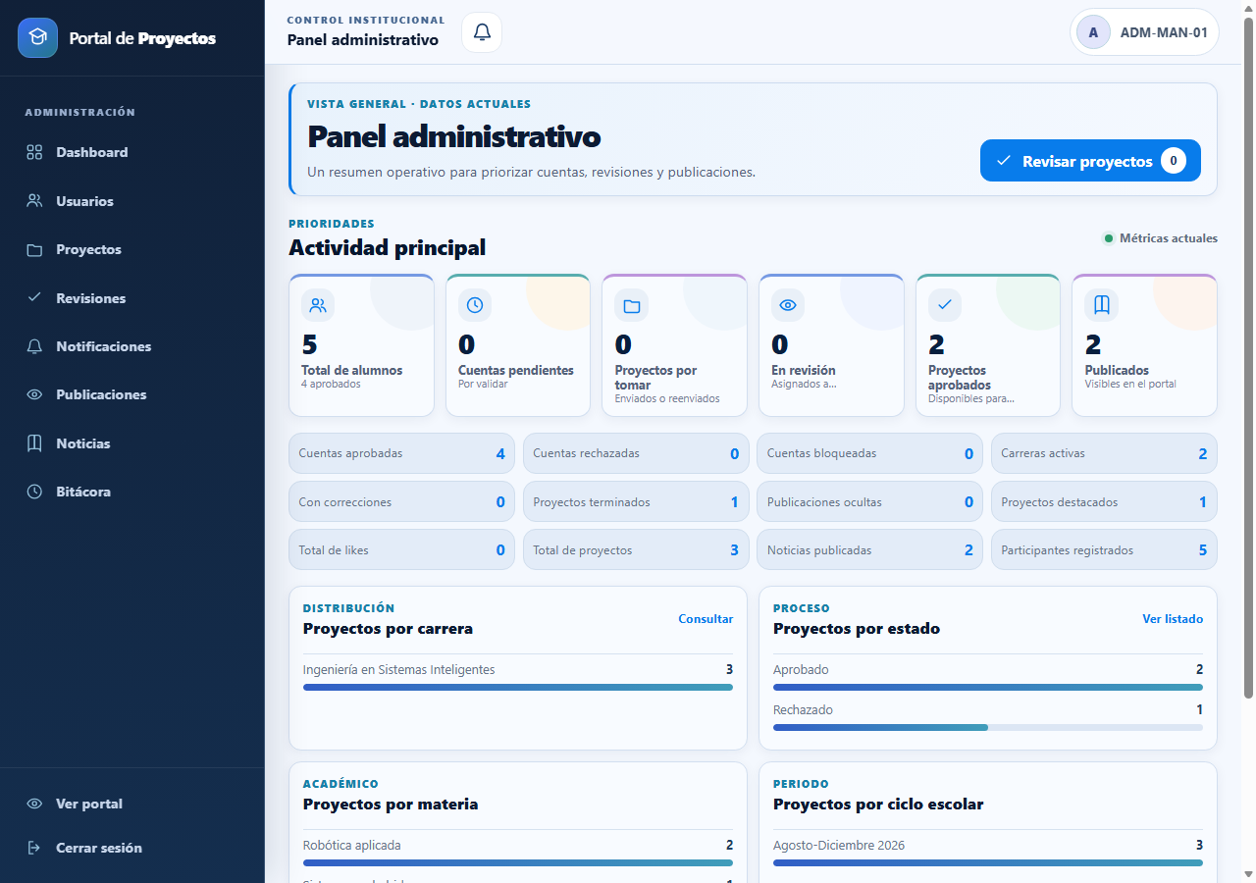
Panel y gestión de alumnos
136-Consultar el Dashboard
Revisa los indicadores de cuentas pendientes, proyectos por tomar y publicaciones.
137-Administrar Usuarios
Desde Usuarios puedes aprobar o rechazar solicitudes, bloquear o desbloquear cuentas y restablecer contraseñas. Sigue el procedimiento del apartado Superadministrador.
138-Priorizar las revisiones
Abre Revisiones para atender proyectos enviados o reenviados. Proyectos permite consultar también los que ya tienen una decisión.
Dashboard con proyectos, cuentas y publicaciones de la demostración.
Administrador · 45 / 77
Notes:
Sección: Administrador
Captura: imagenes-manual/admin_61_panel_con_resultados.png
Dashboard con proyectos, cuentas y publicaciones de la demostración.

Slide 46
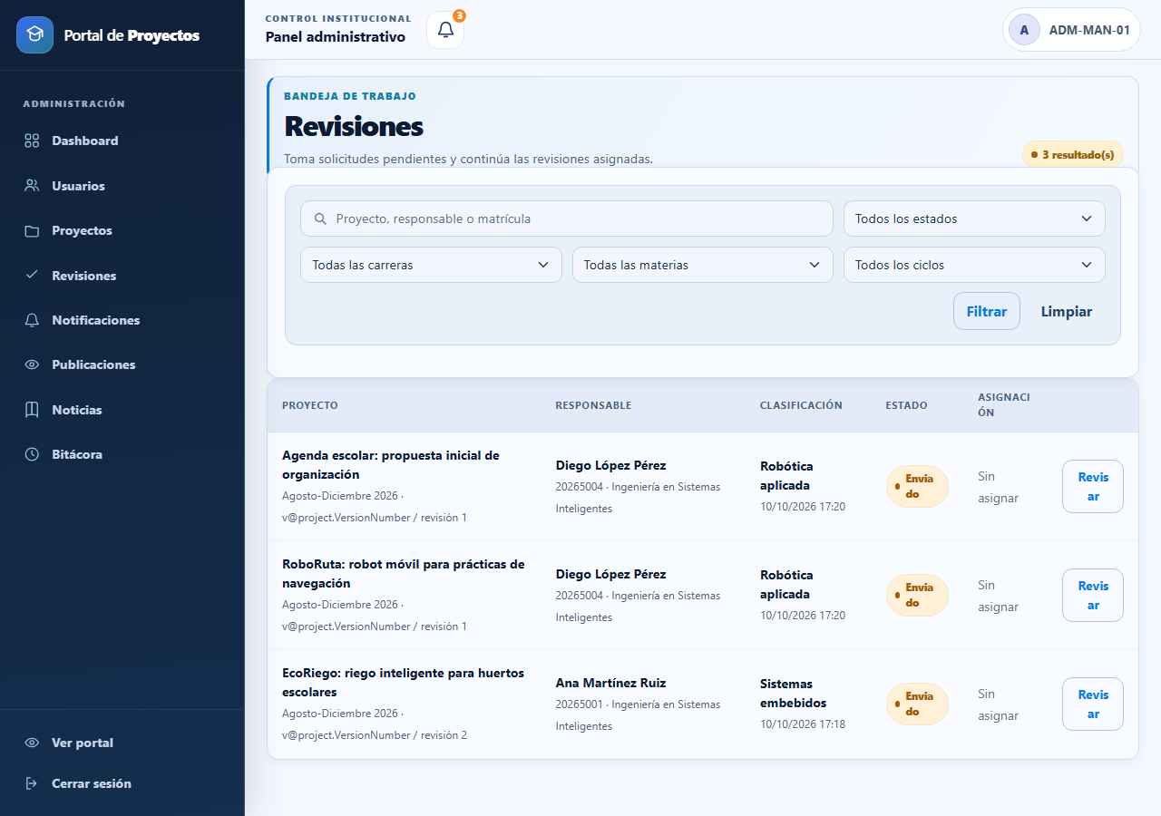
Buscar proyectos para revisar
139-Abrir Revisiones
Entra desde el menú o desde Revisar proyectos en el Dashboard.
140-Aplicar filtros
Busca por nombre y utiliza los filtros de estado, carrera, materia y ciclo para localizar la propuesta.
141-Consultar la ficha
Abre el proyecto y revisa responsable, clasificación académica, problema, solución e integrantes. Si hay documentación, utiliza Ver PDF.
Cola con los proyectos enviados por los alumnos.
Administrador · 46 / 77
Notes:
Sección: Administrador
Captura: imagenes-manual/admin_03_cola_de_revision.png
Cola con los proyectos enviados por los alumnos.

Slide 47
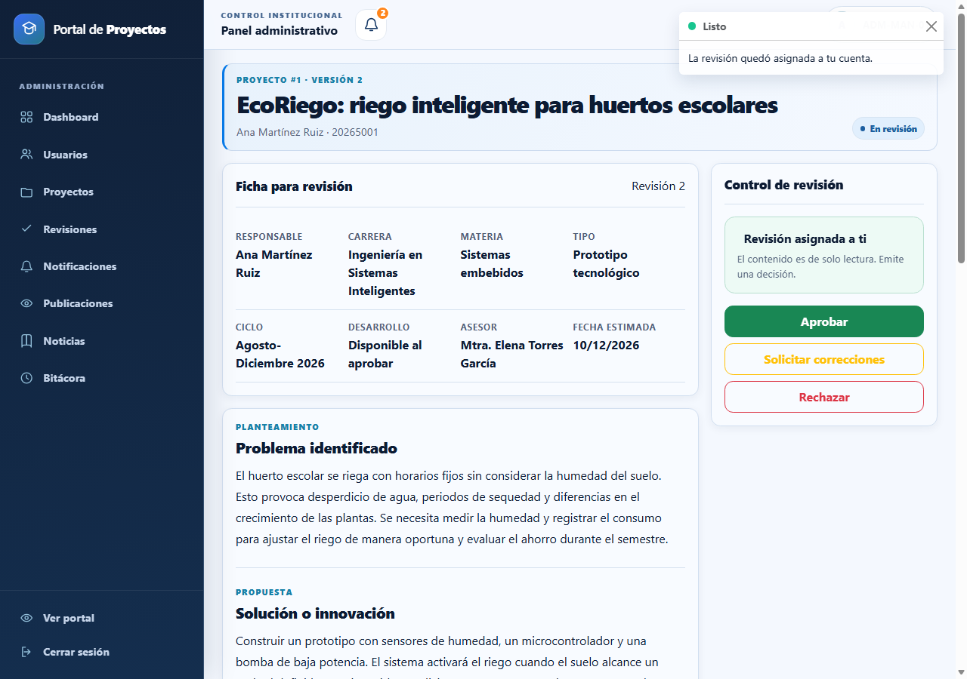
Tomar una revisión
142-Abrir un proyecto disponible
En Control de revisión verifica que aparezca Tomar revisión.
143-Tomar la asignación
Pulsa Tomar revisión. El proyecto cambia a En revisión y queda asignado a tu cuenta.
144-Elegir la decisión
Revisa el contenido antes de Aprobar, Solicitar correcciones o Rechazar. Sólo el administrador asignado puede decidir esa revisión.
Revisión asignada a la administradora que la tomó.
Administrador · 47 / 77
Notes:
Sección: Administrador
Captura: imagenes-manual/admin_05_revision_asignada.png
Revisión asignada a la administradora que la tomó.

Slide 48
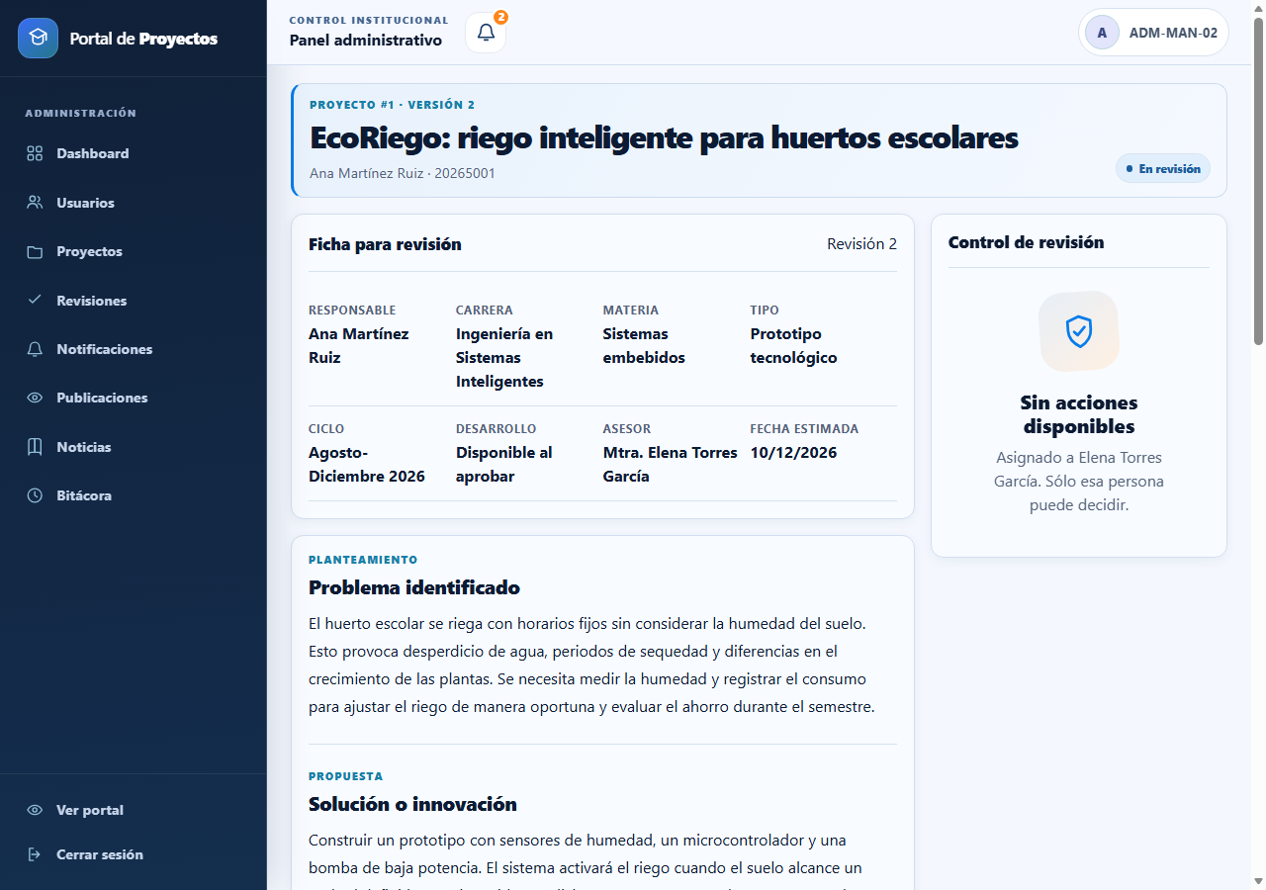
Revisión de otro administrador
145-Consultar el responsable de revisión
Si otro administrador tomó el proyecto, Control de revisión muestra su nombre.
146-Respetar la asignación
Puedes consultar la información, pero no emitir una decisión en su lugar.
147-Atender otra propuesta
Regresa a Revisiones y selecciona un proyecto disponible. Evita que dos personas intenten resolver la misma revisión.
Ricardo consulta un proyecto cuya revisión está asignada a Elena.
Administrador · 48 / 77
Notes:
Sección: Administrador
Captura: imagenes-manual/admin_06_revision_asignada_a_otro_admin.png
Ricardo consulta un proyecto cuya revisión está asignada a Elena.

Slide 49
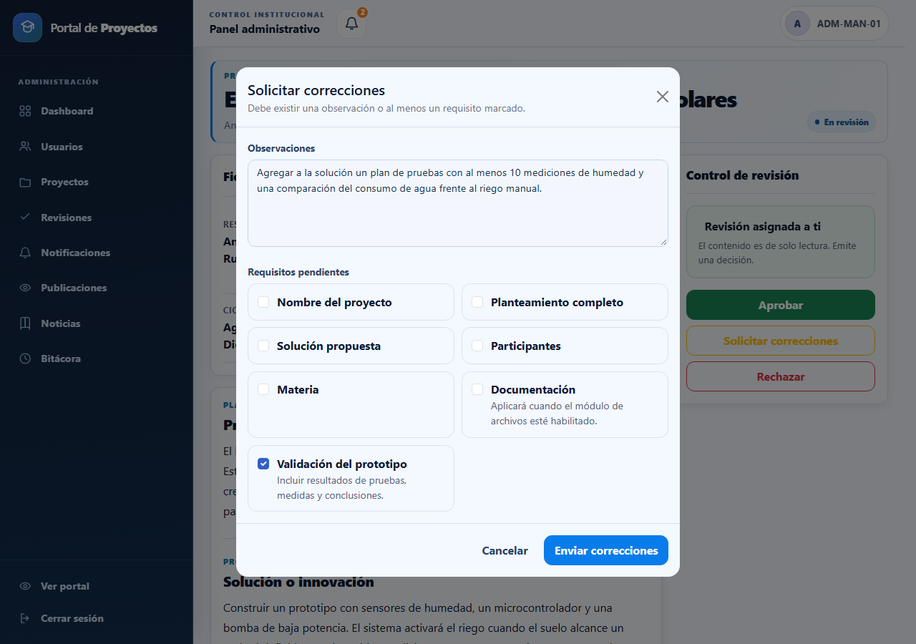
Solicitar correcciones
148-Abrir Solicitar correcciones
En una revisión asignada a ti pulsa Solicitar correcciones.
149-Precisar los ajustes
Escribe observaciones claras y marca los requisitos pendientes. Debe existir al menos una observación o un requisito seleccionado.
150-Enviar las correcciones
Pulsa Enviar correcciones. El alumno recibe el aviso y puede corregir el proyecto antes de reenviarlo.
Observaciones y requisito pendiente seleccionados por administración.
Administrador · 49 / 77
Notes:
Sección: Administrador
Captura: imagenes-manual/admin_07_solicitar_correcciones.png
Observaciones y requisito pendiente seleccionados por administración.

Slide 50

Revisar un reenvío
151-Buscar Reenviado
En Revisiones localiza el proyecto que el alumno volvió a enviar.
152-Tomar la nueva revisión
Abre la ficha y pulsa Tomar revisión para asignártela.
153-Comparar las observaciones
Revisa el contenido actualizado, el historial y los requisitos solicitados. Después emite la decisión correspondiente.
EcoRiego regresa a la cola con estado Reenviado.
Administrador · 50 / 77
Notes:
Sección: Administrador
Captura: imagenes-manual/admin_09_proyecto_reenviado_en_cola.png
EcoRiego regresa a la cola con estado Reenviado.

Slide 51

Aprobar un proyecto
154-Pulsar Aprobar
Desde una revisión asignada a ti selecciona Aprobar.
155-Agregar una nota
La nota es opcional. Puedes indicar que se atendieron los requisitos o explicar el resultado de la revisión.
156-Confirmar la aprobación
Pulsa Aprobar en la ventana. El proyecto queda Aprobado; para hacerlo visible debes continuar en Publicaciones.
Confirmación de aprobación con una nota de revisión.
Administrador · 51 / 77
Notes:
Sección: Administrador
Captura: imagenes-manual/admin_10_aprobar_proyecto.png
Confirmación de aprobación con una nota de revisión.

Slide 52

Rechazar un proyecto
157-Seleccionar Rechazar
Abre la revisión asignada a ti y pulsa Rechazar.
158-Explicar el motivo
Aunque la observación es opcional, indica por qué la propuesta no puede aceptarse y qué debe considerar el alumno.
159-Confirmar el rechazo
Pulsa Rechazar. El alumno podrá consultar el resultado y el historial. Si sólo requiere ajustes, utiliza Solicitar correcciones.
Rechazo de una propuesta de ejemplo.
Administrador · 52 / 77
Notes:
Sección: Administrador
Captura: imagenes-manual/admin_14_rechazar_proyecto.png
Rechazo de una propuesta de ejemplo.

Slide 53

Terminar o reabrir proyectos
160-Abrir un proyecto aprobado
En Proyectos entra a su ficha. El desarrollo se administra después de la aprobación.
161-Marcarlo como terminado
Pulsa Terminar proyecto y confirma. El estado de desarrollo cambia de En proceso a Terminado.
162-Reabrir si corresponde
Pulsa Reabrir proyecto y confirma para volver a En proceso. Estas acciones conservan la aprobación del contenido académico.
Proyecto aprobado marcado como Terminado.
Administrador · 53 / 77
Notes:
Sección: Administrador
Captura: imagenes-manual/admin_12_proyecto_terminado.png
Proyecto aprobado marcado como Terminado.

Slide 54

Preparar una publicación
163-Abrir Publicaciones
Selecciona Publicaciones y abre el proyecto aprobado que deseas mostrar.
164-Elegir la versión
En Versión pública selecciona una versión aprobada. Aprobar una versión no la publica ni sustituye automáticamente la versión pública vigente.
165-Revisar la presentación
Comprueba la vista previa de la tarjeta. Puedes agregar una portada y una galería antes de publicar.
Pantalla de publicación de un proyecto aprobado.
Administrador · 54 / 77
Notes:
Sección: Administrador
Captura: imagenes-manual/admin_18_gestionar_publicacion.png
Pantalla de publicación de un proyecto aprobado.

Slide 55

Subir imágenes del proyecto
166-Seleccionar la imagen
En Portada y galería elige un archivo JPG, PNG o WebP de hasta 5 MB.
167-Describir su contenido
Escribe un texto alternativo que explique la imagen para facilitar su identificación y accesibilidad.
168-Subir y repetir
Pulsa Subir imagen y verifica la miniatura. Repite para agregar más imágenes. Los archivos de ejemplo están en imagenes-manual.
Carga de imagenes_proyecto1.png desde la carpeta del manual.
Administrador · 55 / 77
Notes:
Sección: Administrador
Captura: imagenes-manual/admin_19_subir_imagen_proyecto.png
Carga de imagenes_proyecto1.png desde la carpeta del manual.

Slide 56

Portada, orden y eliminación
169-Seleccionar la portada
En la imagen deseada pulsa Usar como portada. Comprueba la etiqueta Portada y la tarjeta de vista previa.
170-Ordenar la galería
Modifica el número de Orden de cada imagen y pulsa Guardar orden.
171-Eliminar una imagen
Pulsa Eliminar en la imagen correspondiente y confirma. Se elimina también su archivo del almacenamiento de la aplicación.
Portada y galería del proyecto EcoRiego.
Administrador · 56 / 77
Notes:
Sección: Administrador
Captura: imagenes-manual/admin_21_galeria_y_portada_proyecto.png
Portada y galería del proyecto EcoRiego.

Slide 57

Comprobar la galería
172-Eliminar una imagen de galería
Al eliminar una imagen que no es portada, se conserva la portada seleccionada y las demás imágenes de la galería.
173-Eliminar la portada
Si eliminas la portada, se selecciona otra imagen disponible según el orden de la galería. Puedes elegir otra con Usar como portada.
174-Consultar la publicación
Abre el proyecto público para ver la portada y ampliar las imágenes de la galería. Si eliminas todas las imágenes, la publicación queda sin imágenes.
Proyecto EcoRiego con una portada y una imagen de galería.
Administrador · 57 / 77
Notes:
Sección: Administrador
Captura: imagenes-manual/admin_63_portada_unica_galeria_correcta.png
Proyecto EcoRiego con una portada y una imagen de galería.

Slide 58

Publicar y destacar
175-Confirmar la versión aprobada
Revisa el proyecto, su versión y sus imágenes.
176-Elegir si será destacado
Marca Destacar en el portal si deseas resaltar el proyecto.
177-Publicar y comprobar
Pulsa Publicar proyecto o Publicar esta versión. Abre Vista previa o el catálogo público para comprobar la publicación.
Versión seleccionada y opción Destacar en el portal.
Administrador · 58 / 77
Notes:
Sección: Administrador
Captura: imagenes-manual/admin_25_publicar_proyecto_destacado.png
Versión seleccionada y opción Destacar en el portal.

Slide 59

Ocultar y volver a publicar
178-Ocultar una publicación
En un proyecto publicado pulsa Ocultar y confirma. Dejará de mostrarse en el portal público.
179-Volver a mostrarla
Conserva o selecciona la versión aprobada y pulsa Publicar proyecto. Las imágenes y los likes se mantienen al ocultar.
180-Cambiar el destacado
En una publicación visible usa Destacar o Quitar destacado. Esta opción no altera la aprobación académica.
Publicación oculta con sus imágenes conservadas.
Administrador · 59 / 77
Notes:
Sección: Administrador
Captura: imagenes-manual/admin_29_ocultar_publicacion.png
Publicación oculta con sus imágenes conservadas.

Slide 60

Crear una noticia
181-Abrir Noticias
En el menú selecciona Noticias y luego la opción para crear una noticia.
182-Redactar el contenido
Escribe Título, Resumen y Contenido. El resumen aparece en la tarjeta pública; el contenido admite texto y saltos de línea.
183-Guardar el borrador
Pulsa Guardar borrador / cambios. Al guardar se habilitan las opciones para agregar imágenes, videos y enlaces.
Texto de la noticia Feria de innovación 2026.
Administrador · 60 / 77
Notes:
Sección: Administrador
Captura: imagenes-manual/admin_31_crear_noticia.png
Texto de la noticia Feria de innovación 2026.

Slide 61

Imágenes de una noticia
184-Elegir el archivo
En Portada y galería selecciona una imagen JPG, PNG o WebP de hasta 5 MB.
185-Describir y subir
Escribe el texto alternativo. Marca Usar como portada si corresponde y pulsa Subir imagen.
186-Agregar la galería
Repite con las demás imágenes. La primera imagen se convierte en portada automáticamente; puedes cambiarla después.
Carga de imagen_noticia1.png como imagen editorial.
Administrador · 61 / 77
Notes:
Sección: Administrador
Captura: imagenes-manual/admin_33_subir_imagen_noticia.png
Carga de imagen_noticia1.png como imagen editorial.

Slide 62

Administrar la galería
187-Cambiar la portada
En una imagen de la galería pulsa Hacer portada y verifica la etiqueta correspondiente.
188-Ajustar el orden
Escribe el número de orden de cada imagen y pulsa Orden para guardarlo.
189-Quitar una imagen
Pulsa Eliminar y confirma. Guarda previamente una copia del archivo si deseas conservarlo para reutilizarlo.
Dos imágenes de ejemplo guardadas en la noticia.
Administrador · 62 / 77
Notes:
Sección: Administrador
Captura: imagenes-manual/admin_35_galeria_noticia.png
Dos imágenes de ejemplo guardadas en la noticia.

Slide 63

Agregar un video local
190-Ubicar Video local
En la noticia guardada selecciona un archivo MP4. Consulta el límite indicado; en este portal es de 100 MB.
191-Subir el video
Pulsa Subir / reemplazar video. Comprueba que aparezcan el reproductor y el nombre del archivo.
192-Reemplazar o eliminar
Sube otro MP4 para sustituirlo. Para retirarlo utiliza Eliminar video y confirma. El video local se reproduce desde el servidor.
Video MP4 de demostración guardado y disponible para reproducción.
Administrador · 63 / 77
Notes:
Sección: Administrador
Captura: imagenes-manual/admin_39_video_local_guardado.png
Video MP4 de demostración guardado y disponible para reproducción.

Slide 64

Video externo y enlaces
193-Agregar un video externo
En Video externo pega una URL válida de YouTube y pulsa Guardar video externo. La reproducción requiere Internet.
194-Retirar el video externo
Vacía el campo URL de YouTube y guarda el formulario para quitar la referencia.
195-Agregar enlaces relacionados
Escribe una etiqueta y una URL HTTP o HTTPS en Enlaces relacionados y pulsa Agregar enlace. Utiliza el botón de eliminación junto al enlace para retirarlo.
Formulario para guardar una URL de YouTube.
Administrador · 64 / 77
Notes:
Sección: Administrador
Captura: imagenes-manual/admin_49_guardar_video_externo.png
Formulario para guardar una URL de YouTube.

Slide 65

Revisar la vista previa
196-Guardar los cambios
Antes de revisar la presentación, guarda el texto y los medios que hayas agregado.
197-Abrir Vista previa
Pulsa Vista previa para revisar título, resumen, contenido, portada, galería y video.
198-Corregir lo necesario
Regresa al editor para ajustar el contenido. Ver una noticia en esta vista previa no significa que ya esté publicada.
Vista previa administrativa de la noticia antes de publicarla.
Administrador · 65 / 77
Notes:
Sección: Administrador
Captura: imagenes-manual/admin_42_vista_previa_noticia.png
Vista previa administrativa de la noticia antes de publicarla.

Slide 66

Publicar una noticia
199-Elegir si será destacada
Marca Destacar en el portal si deseas resaltarla entre las noticias.
200-Guardar y publicar
Pulsa Guardar y publicar. Si ya estaba publicada, el botón permite Guardar y publicar cambios.
201-Comprobar el resultado
Abre Noticias en el portal público y entra a Leer más. Revisa también las imágenes, el video y los enlaces.
Acciones de guardado, publicación y vista previa.
Administrador · 66 / 77
Notes:
Sección: Administrador
Captura: imagenes-manual/admin_43_publicar_noticia.png
Acciones de guardado, publicación y vista previa.

Slide 67

Ocultar o recuperar una noticia
202-Ocultar la noticia
En Estado editorial pulsa Ocultar noticia y confirma. La noticia dejará de mostrarse al público.
203-Conservar el contenido
El texto y los medios permanecen disponibles en administración.
204-Volver a publicarla
Abre la noticia oculta y pulsa Volver a publicar. Comprueba su presencia en el listado público.
Noticia oculta con la opción Volver a publicar.
Administrador · 67 / 77
Notes:
Sección: Administrador
Captura: imagenes-manual/admin_47_ocultar_noticia.png
Noticia oculta con la opción Volver a publicar.

Slide 68

Eliminar un borrador de noticia
205-Revisar el estado
Abre una noticia en Borrador que nunca se haya publicado.
206-Eliminar el borrador
Ubica Eliminar borrador, pulsa el botón y confirma. Se eliminan el borrador y sus archivos.
207-Usar Ocultar para publicaciones
Una noticia ya publicada se retira del portal mediante Ocultar noticia. Puedes filtrar el listado por estado para encontrarla.
Acción disponible para una noticia que nunca se publicó.
Administrador · 68 / 77
Notes:
Sección: Administrador
Captura: imagenes-manual/admin_55_eliminar_borrador_noticia.png
Acción disponible para una noticia que nunca se publicó.

Slide 69

Buscar noticias y revisar avisos
208-Filtrar Noticias
Usa la búsqueda y los filtros de estado o destacado para localizar la noticia que deseas administrar.
209-Abrir Notificaciones
Consulta las solicitudes y actividades recibidas por tu cuenta. Abrir te lleva al elemento relacionado.
210-Mantener los pendientes al día
Marca un aviso como leído o utiliza Marcar todas como leídas. Revisa No leídas para comprobar que atendiste los pendientes.
Listado de noticias publicadas durante la demostración.
Administrador · 69 / 77
Notes:
Sección: Administrador
Captura: imagenes-manual/admin_57_filtrar_noticias_publicadas.png
Listado de noticias publicadas durante la demostración.

Slide 70

Consultar la bitácora
211-Abrir Bitácora
El Administrador también puede consultar Bitácora desde su menú.
212-Filtrar la actividad
Escribe el usuario, acción o entidad que necesitas revisar. Puedes delimitar el periodo con Desde y Hasta y pulsar Filtrar.
213-Revisar los registros
Comprueba fecha, usuario y resumen de cada evento. Usa Limpiar o la paginación para ampliar la consulta. La bitácora es de sólo lectura.
Consulta de las acciones de Elena relacionadas con proyectos.
Administrador · 70 / 77
Notes:
Sección: Administrador
Captura: imagenes-manual/admin_64_consultar_bitacora.png
Consulta de las acciones de Elena relacionadas con proyectos.

Slide 71

Explorar el portal
214-Abrir la dirección del portal
En la computadora del servidor se utiliza http://localhost:5000. En otro equipo usa la dirección del servidor indicada por el responsable.
215-Explorar las publicaciones
Desde Inicio puedes entrar a los proyectos destacados y a las noticias. También puedes usar Proyectos o Noticias en el menú.
216-Acceder a tu espacio
Selecciona Iniciar sesión para entrar a tu panel o Crear cuenta si eres un alumno nuevo.
Página de inicio con proyectos y noticias de demostración.
Portal público · 71 / 77
Notes:
Sección: Portal público
Captura: imagenes-manual/publico_01_inicio_con_proyectos_noticias.png
Página de inicio con proyectos y noticias de demostración.

Slide 72

Buscar y filtrar proyectos
217-Abrir Proyectos
El catálogo público muestra únicamente los proyectos publicados.
218-Aplicar los filtros
Busca por nombre y combina carrera, materia, tipo, desarrollo y ciclo escolar. Elige el orden y pulsa Aplicar.
219-Consultar los resultados
Pulsa Ver proyecto para abrir el detalle. Usa Limpiar para restablecer los filtros y la paginación cuando existan más resultados.
Búsqueda de RoboRuta con estado de desarrollo Terminado.
Portal público · 72 / 77
Notes:
Sección: Portal público
Captura: imagenes-manual/publico_03_buscar_filtrar_proyectos.png
Búsqueda de RoboRuta con estado de desarrollo Terminado.

Slide 73

Consultar el proyecto público
220-Leer la información
Revisa la descripción, clasificación, integrantes y estado de desarrollo del proyecto publicado.
221-Explorar la galería
Pulsa una imagen para ampliarla. Utiliza los controles disponibles y cierra la vista ampliada para regresar.
222-Consultar documentos privados
El PDF se consulta desde los paneles de las cuentas autorizadas; la ficha pública muestra el contenido seleccionado para publicación.
Ficha pública de EcoRiego con la imagen generada para su portada.
Portal público · 73 / 77
Notes:
Sección: Portal público
Captura: imagenes-manual/publico_04_detalle_proyecto.png
Ficha pública de EcoRiego con la imagen generada para su portada.

Slide 74

Consultar las noticias
223-Abrir Noticias
Utiliza la búsqueda por título o resumen y pulsa Buscar.
224-Seleccionar Leer más
Abre la noticia para consultar su contenido completo, galería y videos.
225-Abrir enlaces relacionados
Los enlaces se abren en otra pestaña. Los videos locales se sirven desde el portal; los de YouTube necesitan conexión a Internet.
Noticias públicas con sus portadas generadas.
Portal público · 74 / 77
Notes:
Sección: Portal público
Captura: imagenes-manual/publico_05_listado_noticias.png
Noticias públicas con sus portadas generadas.

Slide 75
Preparar el equipo servidor
226-Ubicar el paquete completo
Utiliza la carpeta PortalProyectos-PrimeraEntrega-win-x64 de artifacts/release. Conserva app, data, storage y las carpetas operativas juntas.
227-Iniciar la aplicación
Entra a app y ejecuta PortalProyectos.Web.exe. El paquete incluye el entorno de ejecución para Windows x64. Las dos primeras diapositivas explican la inicialización.
228-Verificar el acceso
Abre el portal y prueba el inicio de sesión. Para otros equipos, el responsable debe configurar la dirección de escucha, el puerto y el acceso de la red local.
Portal local en funcionamiento después de iniciar el ejecutable.
Operación y consulta · 75 / 77
Notes:
Sección: Operación y consulta
Captura: imagenes-manual/publico_01_inicio_con_proyectos_noticias.png
Portal local en funcionamiento después de iniciar el ejecutable.

Slide 76

Respaldar y restaurar
229-Detener y respaldar
Detén la aplicación antes de copiar los datos. Respalda juntos la base SQLite y sus archivos asociados, storage, las claves de data/keys y la configuración.
230-Conservar la copia completa
Guarda el respaldo en una carpeta fechada y verifica los archivos. El proyecto incluye scripts/backup.ps1.
231-Restaurar con la aplicación detenida
Conserva primero el estado actual. Restaura un conjunto coherente de base, archivos y claves; inicia y verifica acceso, documentos e imágenes.
Diagnóstico con los documentos e imágenes utilizados en el manual.
Operación y consulta · 76 / 77
Notes:
Sección: Operación y consulta
Captura: imagenes-manual/superadmin_35_almacenamiento_final.png
Diagnóstico con los documentos e imágenes utilizados en el manual.

Slide 77
Resolver dudas frecuentes
232-No puedo crear un proyecto
Revisa que tu cuenta esté Aprobada. Si faltan materias o catálogos, solicita al SuperAdministrador que configure opciones activas para tu carrera.
233-No puedo agregar a un compañero
Verifica su matrícula, que su cuenta esté aprobada y que no se haya alcanzado el límite de integrantes.
234-No aparece una publicación
Aprobar y publicar son pasos distintos. Administración debe publicar el proyecto o la noticia y comprobar que no esté oculto.
Ejemplo de una cuenta que aún espera aprobación.
Operación y consulta · 77 / 77
Notes:
Sección: Operación y consulta
Captura: imagenes-manual/alumno_02_cuenta_pendiente.png
Ejemplo de una cuenta que aún espera aprobación.

